Slide 1
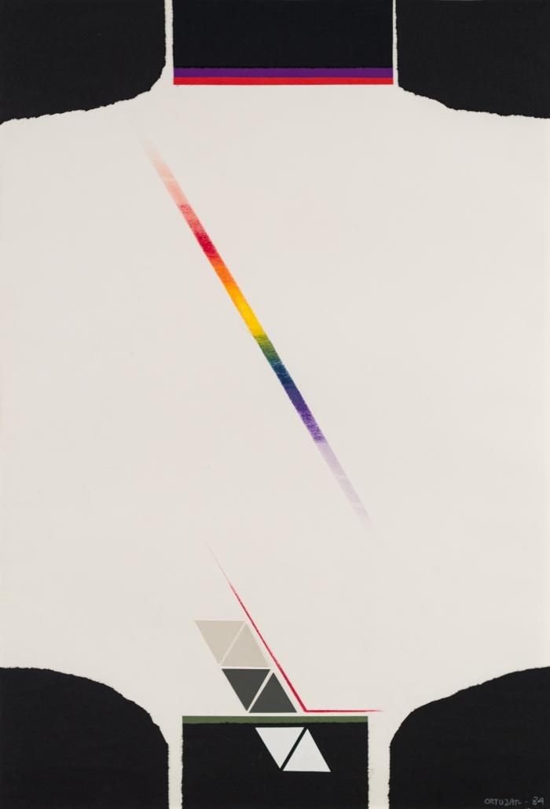
No identificado (CO_0001_1984)
Esta pieza pertenece a un conjunto de obras realizadas entre 1984 – 1985, que evocan la experiencia del paisaje y los cambios de la luz en las diferentes estaciones del año. Se trata de piezas únicas con distintas variaciones entre sí, en las cuales el artista utilizó diferentes medios como papel recortado y lápices de colores. Estos medios son aplicados a técnicas como collage y dibujo sobre un soporte de papel. Predominan en estas composiciones formas recortadas que evocan el contorno de las montañas, los colores del arcoíris dibujados a lápiz y el triángulo equilátero, figura elemental del lenguaje del artista, que se presenta en la zona inferior de estas imágenes en composiciones creadas con papel vinílico y cartulina. Esta serie de obras representa el proceso en el cual el artista se encontraba trabajando al momento de su fallecimiento. Algunas de estas piezas encuentran su correlato en el cuaderno de croquis marca Torre que el artista utilizaba en aquel entonces para realizar sus bocetos, en el que se pueden identificar títulos como: Serie Landscapes, Santiago Landscapes y Serie Las Estaciones. ;;

Slide 2
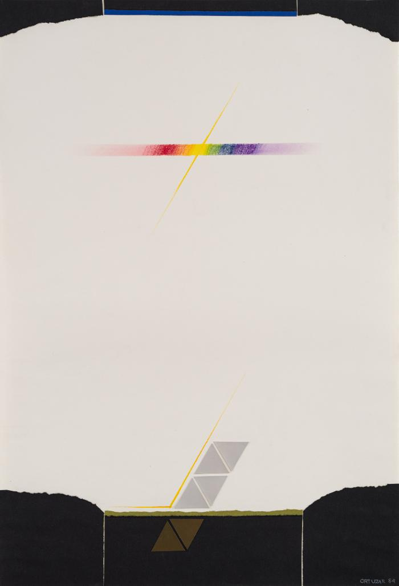
No identificado (CO_0002_1984)
Esta pieza pertenece a un conjunto de obras realizadas entre 1984 – 1985, que evocan la experiencia del paisaje y los cambios de la luz en las diferentes estaciones del año. Se trata de piezas únicas con distintas variaciones entre sí, en las cuales el artista utilizó diferentes medios como papel recortado y lápices de colores. Estos medios son aplicados a técnicas como collage y dibujo sobre un soporte de papel. Predominan en estas composiciones formas recortadas que evocan el contorno de las montañas, los colores del arcoíris dibujados a lápiz y el triángulo equilátero, figura elemental del lenguaje del artista, que se presenta en la zona inferior de estas imágenes en composiciones creadas con papel vinílico y cartulina. Algunas de estas piezas encuentran su correlato en el cuaderno de croquis marca Torre que el artista utilizaba en aquel entonces para realizar sus bocetos, en el que se pueden identificar títulos como: Serie Landscapes, Santiago Landscapes y Serie Las Estaciones. ;;

Slide 3
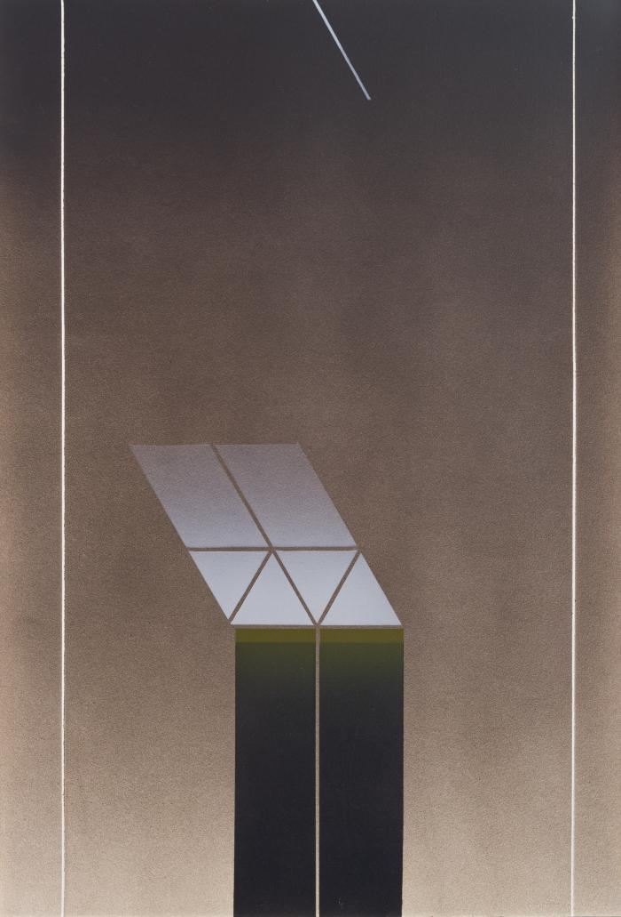
No identificado (CO_0005_1985)
Esta obra pertenece a una serie de pinturas realizadas entre marzo – abril de 1985 que evocan la experiencia del paisaje experimentada por el artista en sus últimas vacaciones en el sur de Chile, en el verano de 1985. De formato tanto vertical como horizontal, estas pinturas fueron trabajadas con esmalte sintético aplicado con pistola a compresión sobre un soporte de papel hilado blanco. Esta técnica permite difuminar la pintura de forma sutil, creando pasajes atmosféricos entre luces y sombras, lo que también es logrado en algunos casos con sutiles trazos de lápiz. El conjunto representa el proceso en el cual el artista se encontraba trabajando al momento de su fallecimiento. Algunas de estas piezas encuentran su correlato en el cuaderno de croquis marca Torre que el artista utilizaba en aquel entonces para realizar sus bocetos, en éste se pueden identificar títulos como: Serie Landscapes, Santiago Landscapes y Serie Las Estaciones. Algunas de estas pinturas fueron traspasadas a una serie póstuma de serigrafías realizada para el Chase Manhattan Bank (1986). ;;

Slide 4
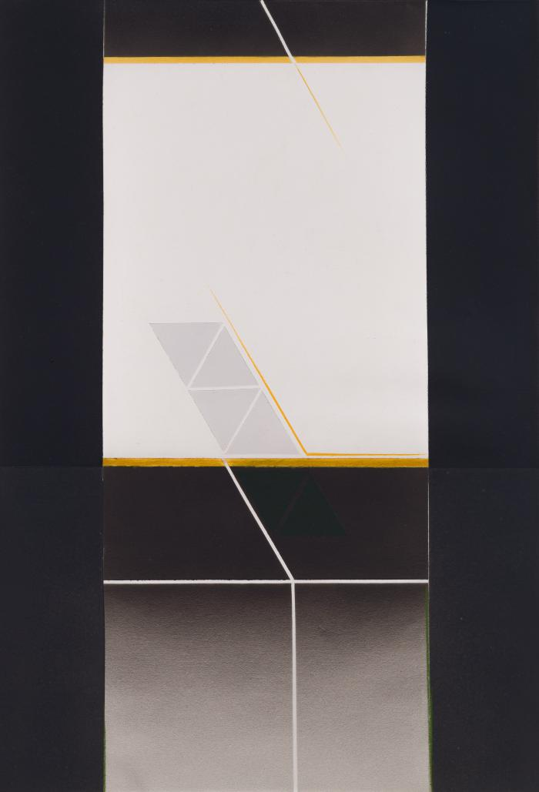
No identificado (CO_0006_1985)
Esta obra pertenece a una serie de pinturas realizadas entre marzo – abril de 1985 que evocan la experiencia del paisaje experimentada por el artista en sus últimas vacaciones en el sur de Chile, en el verano de 1985. De formato tanto vertical como horizontal, estas pinturas fueron trabajadas con esmalte sintético aplicado con pistola a compresión sobre un soporte de papel hilado blanco. Esta técnica permite difuminar la pintura de forma sutil, creando pasajes atmosféricos entre luces y sombras, lo que también es logrado en algunos casos con sutiles trazos de lápiz. El conjunto representa el proceso en el cual el artista se encontraba trabajando al momento de su fallecimiento. Algunas de estas piezas encuentran su correlato en el cuaderno de croquis marca Torre que el artista utilizaba en aquel entonces para realizar sus bocetos, en éste se pueden identificar títulos como: Serie Landscapes, Santiago Landscapes y Serie Las Estaciones. Algunas de estas pinturas fueron traspasadas a una serie póstuma de serigrafías realizada para el Chase Manhattan Bank (1986). ;;

Slide 5
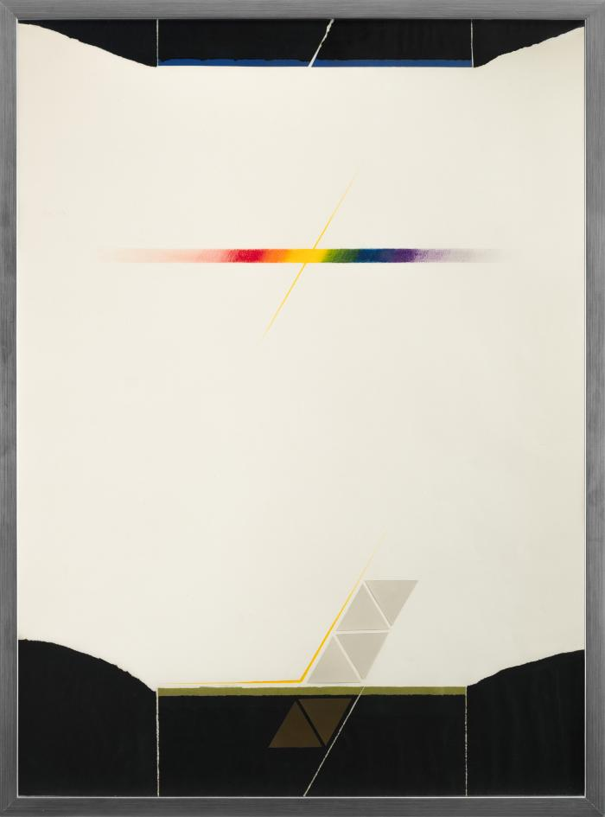
No identificado (CO_0007_1984)
Esta pieza pertenece a un conjunto de obras realizadas entre 1984 – 1985, que evocan la experiencia del paisaje y los cambios de la luz en las diferentes estaciones del año. Se trata de piezas únicas con distintas variaciones entre sí, en las cuales el artista utilizó diferentes medios como papel recortado y lápices de colores. Estos medios son aplicados a técnicas como collage y dibujo sobre un soporte de papel. Predominan en estas composiciones formas recortadas que evocan el contorno de las montañas, los colores del arcoiris dibujados a lápiz y el triángulo equilátero, figura elemental del lenguaje del artista, que se presenta en la zona inferior de estas imágenes en composiciones creadas con papel vinílico y cartulina. Esta serie de obras representa el proceso en el cual el artista se encontraba trabajando al momento de su fallecimiento. Algunas de estas piezas tienen su correlato en el cuaderno de croquis marca Torre que el artista utilizaba en aquel entonces para realizar sus bocetos, en el que se pueden identificar títulos como: Serie Landscapes, Santiago Landscapes y Serie Las Estaciones. ;;

Slide 6
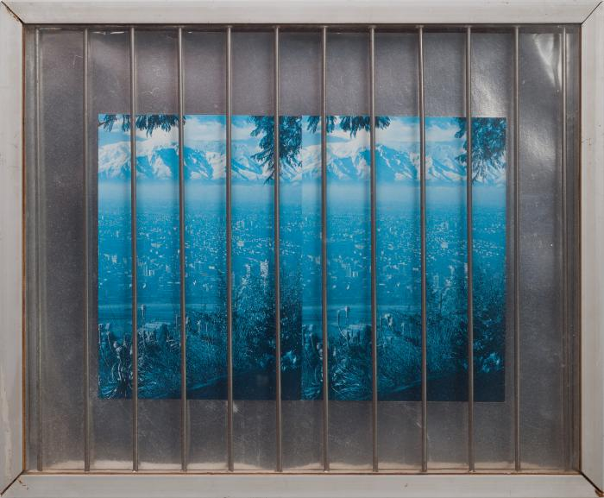
No identificado (CO_0010_1982-1983)
La imagen se compone de dos fotografías iguales de 10 x 15 cm. unidas y enmarcadas con un paspartú de cartulina metálica de 3,8 cm. aprox. La imagen está pegada sobre una base de madera que contiene un bastidor del mismo material, el cual sirve como soporte para 12 alambres galvanizados que se fijan de forma vertical a cada extremo del bastidor. La imagen se enmarca con un marco de aluminio en ángulo de 12 x 25 x 1 m.m. Pieza realizada en un contexto íntimo y familiar.;;

Slide 7
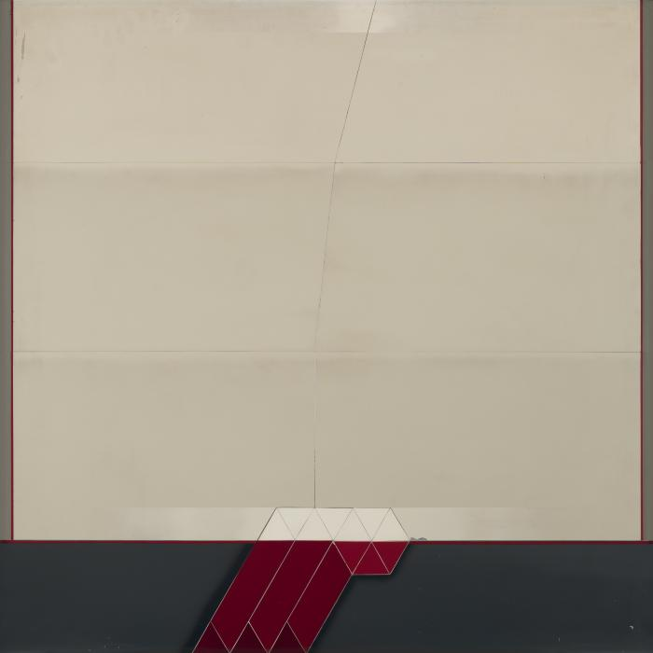
Space 22 (CO_0012_1984)
Con planchas de aluminio de distintos formatos ensambladas y pegadas sobre un segundo soporte de madera, Carlos Ortúzar produjo –desde fines de los 70 y más sistemáticamente entre 1981-1982– una serie de pinturas de formato cuadrado pintadas con esmalte sintético aplicado con pistola de compresión sobre un soporte de aluminio, denominada Space. En esta serie, el artista realizó una síntesis minimalista del paisaje, creando una variedad de composiciones en las que fraccionó el espacio en distintos registros que representan el cielo, la tierra y el horizonte. En la zona superior de estos cuadros generalmente está representado el cielo, a través de franjas horizontales que se difuminan en distintas valoraciones de gris o blanco. En algunos casos, sobre este fondo, se observa una fina línea diagonal iluminada o pequeñas composiciones de triángulos equiláteros. La zona inferior de los cuadros representa la tierra, que generalmente ocupa un espacio más pequeño que la zona superior, variando en tonalidades de ocres, cafés, verdes y grises, entre otras. Una línea de horizonte limita ambos espacios, por debajo de ella se ubican pequeñas composiciones que unen rombos, rectángulos y triángulos equiláteros pintados en tonos como: amarillo ocre, rojo escarlata y blanco. Estas geometrías representan el volumen de los prismas aplanados, razón por la cual el artista nombró a estas obras pinturas planimétricas. ;;

Slide 8
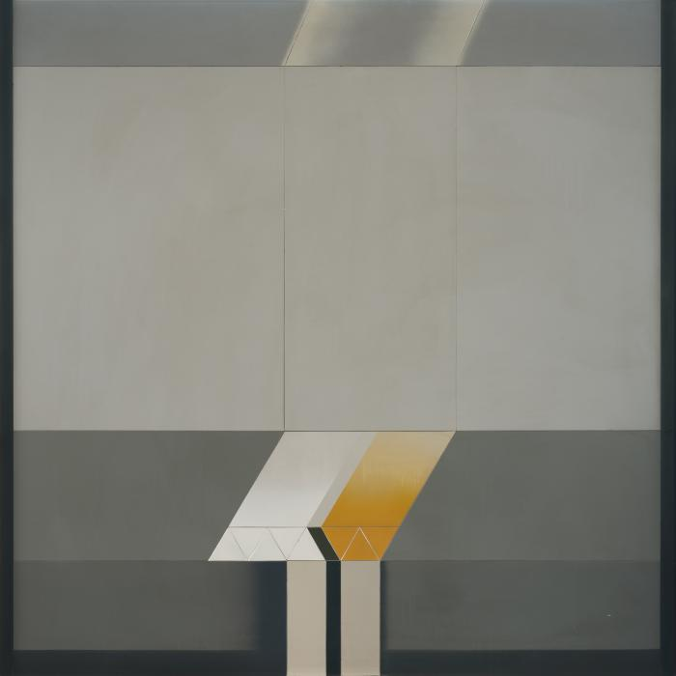
Space 26 (CO_0013_1982)
Con planchas de aluminio de distintos formatos ensambladas y pegadas sobre un segundo soporte de madera, Carlos Ortúzar produjo –desde fines de los 70 y más sistemáticamente entre 1981-1982– una serie de pinturas de formato cuadrado pintadas con esmalte sintético aplicado con pistola de compresión sobre un soporte de aluminio, denominada Space. En esta serie, el artista realizó una síntesis minimalista del paisaje, creando una variedad de composiciones en las que fraccionó el espacio en distintos registros que representan el cielo, la tierra y el horizonte. En la zona superior de estos cuadros generalmente está representado el cielo, a través de franjas horizontales que se difuminan en distintas valoraciones de gris o blanco. En algunos casos, sobre este fondo, se observa una fina línea diagonal iluminada o pequeñas composiciones de triángulos equiláteros. La zona inferior de los cuadros representa la tierra, que generalmente ocupa un espacio más pequeño que la zona superior, variando en tonalidades de ocres, cafés, verdes y grises, entre otras. Una línea de horizonte limita ambos espacios, por debajo de ella se ubican pequeñas composiciones que unen rombos, rectángulos y triángulos equiláteros pintados en tonos como: amarillo ocre, rojo escarlata y blanco. Estas geometrías representan el volumen de los prismas aplanados, razón por la cual el artista nombró a estas obras pinturas planimétricas. ;;

Slide 9
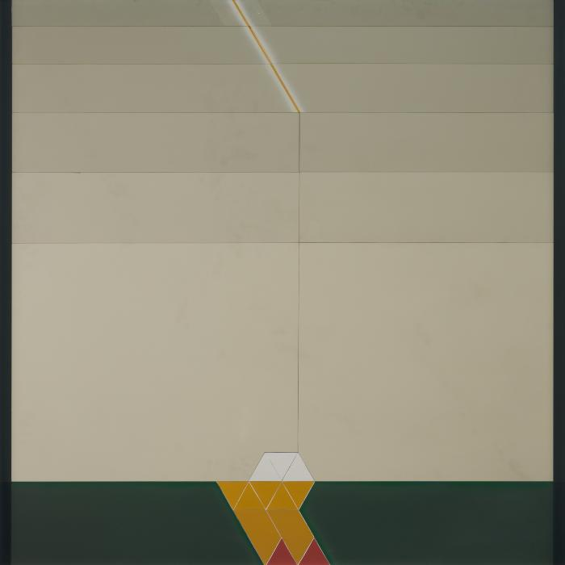
No identificado (CO_0014_1982)
Con planchas de aluminio de distintos formatos ensambladas y pegadas sobre un segundo soporte de madera, Carlos Ortúzar produjo –desde fines de los 70 y más sistemáticamente entre 1981-1982– una serie de pinturas de formato cuadrado pintadas con esmalte sintético aplicado con pistola de compresión sobre un soporte de aluminio, denominada Space. En esta serie, el artista realizó una síntesis minimalista del paisaje, creando una variedad de composiciones en las que fraccionó el espacio en distintos registros que representan el cielo, la tierra y el horizonte. En la zona superior de estos cuadros generalmente está representado el cielo, a través de franjas horizontales que se difuminan en distintas valoraciones de gris o blanco. En algunos casos, sobre este fondo, se observa una fina línea diagonal iluminada o pequeñas composiciones de triángulos equiláteros. La zona inferior de los cuadros representa la tierra, que generalmente ocupa un espacio más pequeño que la zona superior, variando en tonalidades de ocres, cafés, verdes y grises, entre otras. Una línea de horizonte limita ambos espacios, por debajo de ella se ubican pequeñas composiciones que unen rombos, rectángulos y triángulos equiláteros pintados en tonos como: amarillo ocre, rojo escarlata y blanco. Estas geometrías representan el volumen de los prismas aplanados, razón por la cual el artista nombró a estas obras pinturas planimétricas. ;;

Slide 10
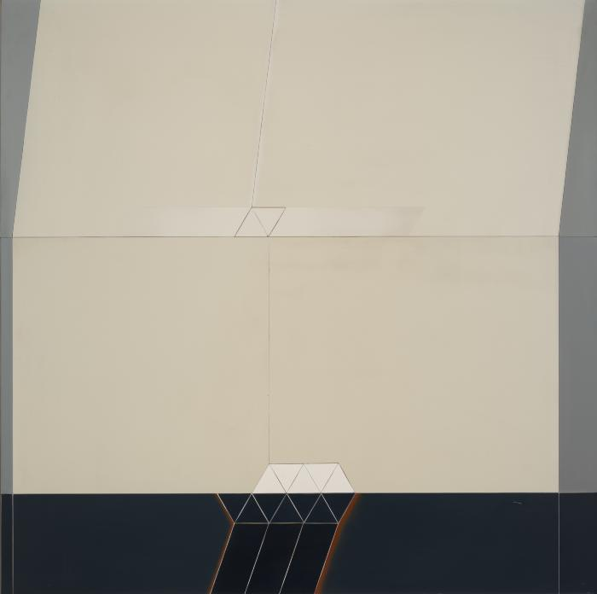
No identificado (CO_0015_1981)
Con planchas de aluminio de distintos formatos ensambladas y pegadas sobre un segundo soporte de madera, Carlos Ortúzar produjo –desde fines de los 70 y más sistemáticamente entre 1981-1982– una serie de pinturas de formato cuadrado pintadas con esmalte sintético aplicado con pistola de compresión sobre un soporte de aluminio, denominada Space. En esta serie, el artista realizó una síntesis minimalista del paisaje, creando una variedad de composiciones en las que fraccionó el espacio en distintos registros que representan el cielo, la tierra y el horizonte. En la zona superior de estos cuadros generalmente está representado el cielo, a través de franjas horizontales que se difuminan en distintas valoraciones de gris o blanco. En algunos casos, sobre este fondo, se observa una fina línea diagonal iluminada o pequeñas composiciones de triángulos equiláteros. La zona inferior de los cuadros representa la tierra, que generalmente ocupa un espacio más pequeño que la zona superior, variando en tonalidades de ocres, cafés, verdes y grises, entre otras. Una línea de horizonte limita ambos espacios, por debajo de ella se ubican pequeñas composiciones que unen rombos, rectángulos y triángulos equiláteros pintados en tonos como: amarillo ocre, rojo escarlata y blanco. Estas geometrías representan el volumen de los prismas aplanados, razón por la cual el artista nombró a estas obras pinturas planimétricas. ;;

Slide 11
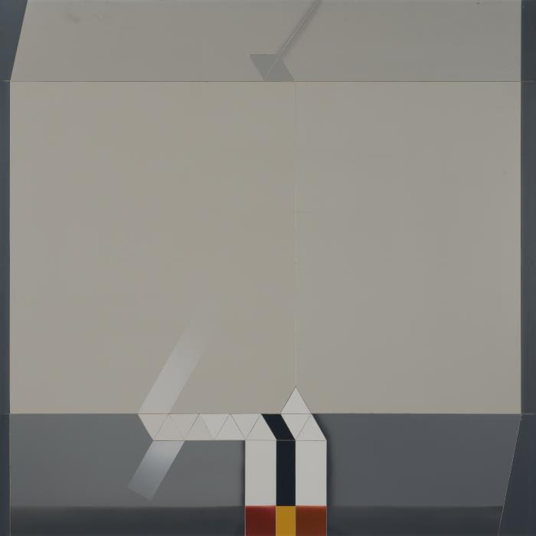
No identificado (CO_0016_1981)
Con planchas de aluminio de distintos formatos ensambladas y pegadas sobre un segundo soporte de madera, Carlos Ortúzar produjo –desde fines de los 70 y más sistemáticamente entre 1981-1982– una serie de pinturas de formato cuadrado pintadas con esmalte sintético aplicado con pistola de compresión sobre un soporte de aluminio, denominada Space. En esta serie, el artista realizó una síntesis minimalista del paisaje, creando una variedad de composiciones en las que fraccionó el espacio en distintos registros que representan el cielo, la tierra y el horizonte. En la zona superior de estos cuadros generalmente está representado el cielo, a través de franjas horizontales que se difuminan en distintas valoraciones de gris o blanco. En algunos casos, sobre este fondo, se observa una fina línea diagonal iluminada o pequeñas composiciones de triángulos equiláteros. La zona inferior de los cuadros representa la tierra, que generalmente ocupa un espacio más pequeño que la zona superior, variando en tonalidades de ocres, cafés, verdes y grises, entre otras. Una línea de horizonte limita ambos espacios, por debajo de ella se ubican pequeñas composiciones que unen rombos, rectángulos y triángulos equiláteros pintados en tonos como: amarillo ocre, rojo escarlata y blanco. Estas geometrías representan el volumen de los prismas aplanados, razón por la cual el artista nombró a estas obras pinturas planimétricas. ;;

Slide 12
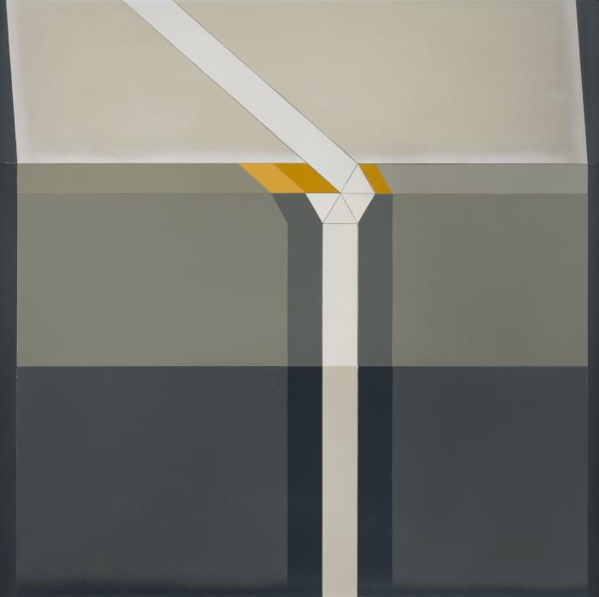
Space 11 (CO_0017_1981)
Con planchas de aluminio de distintos formatos ensambladas y pegadas sobre un segundo soporte de madera, Carlos Ortúzar produjo –desde fines de los 70 y más sistemáticamente entre 1981-1982– una serie de pinturas de formato cuadrado pintadas con esmalte sintético aplicado con pistola de compresión sobre un soporte de aluminio, denominada Space. En esta serie, el artista realizó una síntesis minimalista del paisaje, creando una variedad de composiciones en las que fraccionó el espacio en distintos registros que representan el cielo, la tierra y el horizonte. En la zona superior de estos cuadros generalmente está representado el cielo, a través de franjas horizontales que se difuminan en distintas valoraciones de gris o blanco. En algunos casos, sobre este fondo, se observa una fina línea diagonal iluminada o pequeñas composiciones de triángulos equiláteros. La zona inferior de los cuadros representa la tierra, que generalmente ocupa un espacio más pequeño que la zona superior, variando en tonalidades de ocres, cafés, verdes y grises, entre otras. Una línea de horizonte limita ambos espacios, por debajo de ella se ubican pequeñas composiciones que unen rombos, rectángulos y triángulos equiláteros pintados en tonos como: amarillo ocre, rojo escarlata y blanco. Estas geometrías representan el volumen de los prismas aplanados, razón por la cual el artista nombró a estas obras pinturas planimétricas. ;;

Slide 13
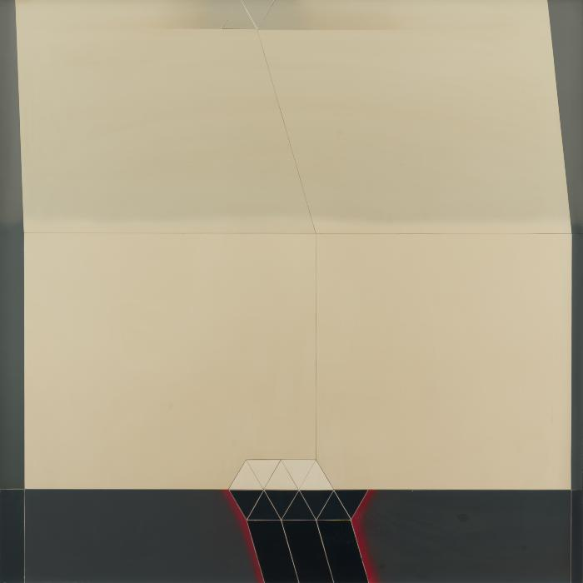
No identificado (CO_0031_1981)
Con planchas de aluminio de distintos formatos ensambladas y pegadas sobre un segundo soporte de madera, Carlos Ortúzar produjo –desde fines de los 70 y más sistemáticamente entre 1981-1982– una serie de pinturas de formato cuadrado pintadas con esmalte sintético aplicado con pistola de compresión sobre un soporte de aluminio, denominada Space. En esta serie, el artista realizó una síntesis minimalista del paisaje, creando una variedad de composiciones en las que fraccionó el espacio en distintos registros que representan el cielo, la tierra y el horizonte. En la zona superior de estos cuadros generalmente está representado el cielo, a través de franjas horizontales que se difuminan en distintas valoraciones de gris o blanco. En algunos casos, sobre este fondo, se observa una fina línea diagonal iluminada o pequeñas composiciones de triángulos equiláteros. La zona inferior de los cuadros representa la tierra, que generalmente ocupa un espacio más pequeño que la zona superior, variando en tonalidades de ocres, cafés, verdes y grises, entre otras. Una línea de horizonte limita ambos espacios, por debajo de ella se ubican pequeñas composiciones que unen rombos, rectángulos y triángulos equiláteros pintados en tonos como: amarillo ocre, rojo escarlata y blanco. Estas geometrías representan el volumen de los prismas aplanados, razón por la cual el artista nombró a estas obras pinturas planimétricas. ;;

Slide 14
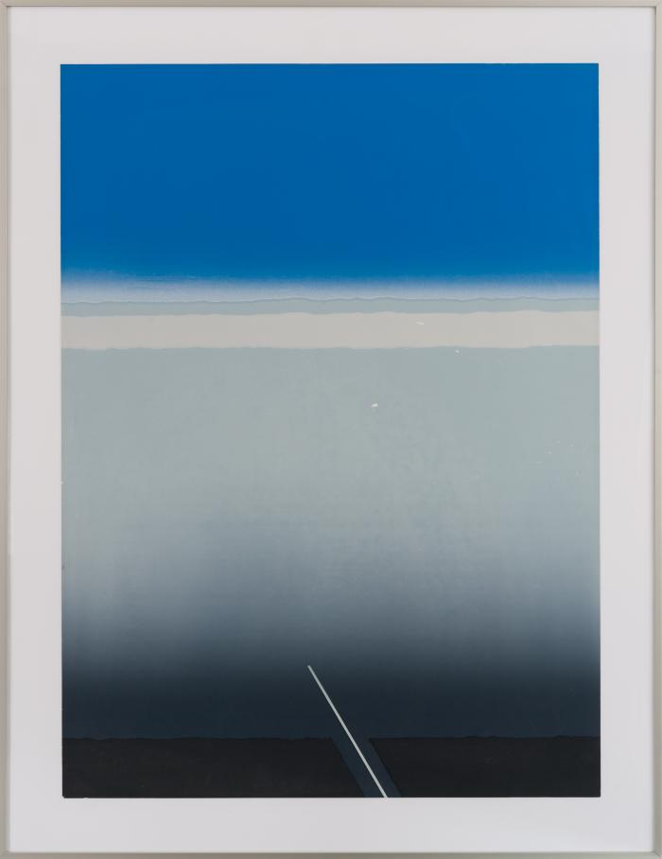
No identificado (CO_0033_1986)
Obra que pertenece al conjunto de serigrafías realizadas para el Chase Manhattan Bank, en 1986. Esta serie póstuma reproduce algunas de las pinturas sobre papel realizadas por Ortúzar en 1985, en las que el artista evoca la experiencia del paisaje en sus últimas vacaciones en el sur de Chile. ;;

Slide 15
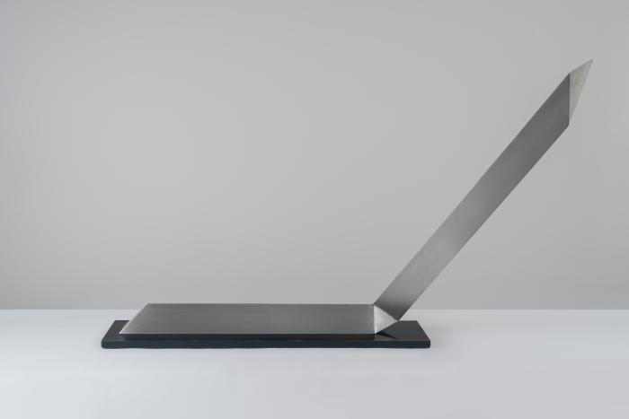
Prisma (CO_0040_1980)
En su estancia en Barcelona, Ortúzar desarrolló un conjunto de composiciones escultóricas a pequeña escala en base a módulos de prismas de sección triangular equilátera y tetraedros, conformando su serie denominada Prismas. Con estas maquetas Ortúzar estudió el desarrollo del volumen en el espacio, fotografiándolas junto a una pequeña figura humana de cartón que le permitía confrontar estos volúmenes al paisaje y proyectarlos a escala monumental. Su condición modular le permitió transportarlas a su retorno a Chile, y exponerlas en Galería Época en 1969. Durante los 80, algunas de éstas fueron traducidas a esculturas de mayor formato, como es el caso de esta pieza que corresponde a la maqueta para la escultura Shell, realizada para el Primer Encuentro Arte Industria. ;;

Slide 16
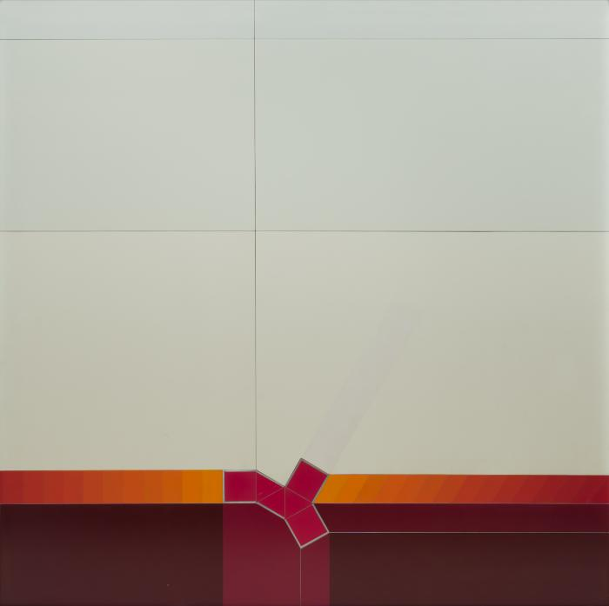
Sin título (CO_0041_1979)
Con planchas de aluminio de distintos formatos ensambladas y pegadas sobre un segundo soporte de madera, Carlos Ortúzar produjo –desde fines de los 70 y más sistemáticamente entre 1981-1982– una serie de pinturas de formato cuadrado pintadas con esmalte sintético aplicado con pistola de compresión sobre un soporte de aluminio, denominada Space. En esta serie, el artista realizó una síntesis minimalista del paisaje, creando una variedad de composiciones en las que fraccionó el espacio en distintos registros que representan el cielo, la tierra y el horizonte. En la zona superior de estos cuadros generalmente está representado el cielo, a través de franjas horizontales que se difuminan en distintas valoraciones de gris o blanco. En algunos casos, sobre este fondo, se observa una fina línea diagonal iluminada o pequeñas composiciones de triángulos equiláteros. La zona inferior de los cuadros representa la tierra, que generalmente ocupa un espacio más pequeño que la zona superior, variando en tonalidades de ocres, cafés, verdes y grises, entre otras. Una línea de horizonte limita ambos espacios, por debajo de ella se ubican pequeñas composiciones que unen rombos, rectángulos y triángulos equiláteros pintados en tonos como: amarillo ocre, rojo escarlata y blanco. Estas geometrías representan el volumen de los prismas aplanados, razón por la cual el artista nombró a estas obras pinturas planimétricas. ;;

Slide 17
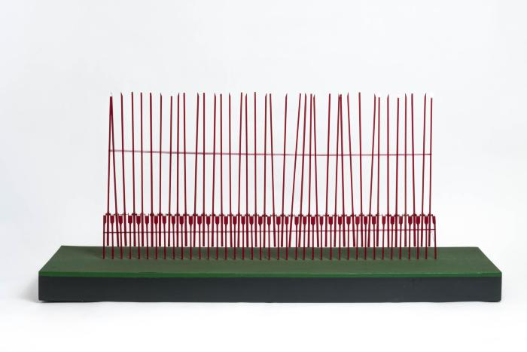
Maqueta CINTAC (CO_0043_1981)
La maqueta se compone de 38 perfiles de madera cuadrangulares dispuestos de manera vertical, unidos mediante pequeños rodamientos a piezas verticales más cortas, que sirven como soporte estructural. Estos soportes se encuentran adosados a una base de madera pintada gris y verde. Todas las piezas están pintadas de rojo. En la parte superior, cada perfil está cortado en ángulo de 45º y pintado plateado. En el centro, los perfiles están amarrados con hilo rojo. La maqueta fue realizada por Carlos Ortúzar en el marco del Segundo Encuentro Arte-Industria. La escultura a escala final está frente a la industria Cintac S.A. en Camino a Melipilla n° 8920, en Maipú.;;

Slide 18
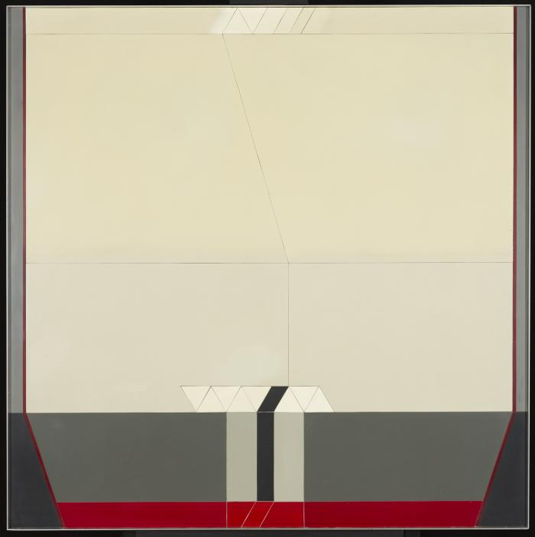
No identificado (CO_0044_1982)
Con planchas de aluminio de distintos formatos ensambladas y pegadas sobre un segundo soporte de madera, Carlos Ortúzar produjo –desde fines de los 70 y más sistemáticamente entre 1981-1982– una serie de pinturas de formato cuadrado pintadas con esmalte sintético aplicado con pistola de compresión sobre un soporte de aluminio, denominada Space. En esta serie, el artista realizó una síntesis minimalista del paisaje, creando una variedad de composiciones en las que fraccionó el espacio en distintos registros que representan el cielo, la tierra y el horizonte. En la zona superior de estos cuadros generalmente está representado el cielo, a través de franjas horizontales que se difuminan en distintas valoraciones de gris o blanco. En algunos casos, sobre este fondo, se observa una fina línea diagonal iluminada o pequeñas composiciones de triángulos equiláteros. La zona inferior de los cuadros representa la tierra, que generalmente ocupa un espacio más pequeño que la zona superior, variando en tonalidades de ocres, cafés, verdes y grises, entre otras. Una línea de horizonte limita ambos espacios, por debajo de ella se ubican pequeñas composiciones que unen rombos, rectángulos y triángulos equiláteros pintados en tonos como: amarillo ocre, rojo escarlata y blanco. Estas geometrías representan el volumen de los prismas aplanados, razón por la cual el artista nombró a estas obras pinturas planimétricas. ;;

Slide 19
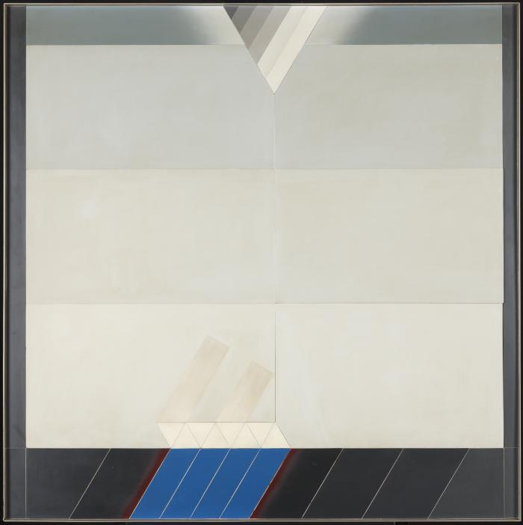
No identificado (CO_0045_1981)
Con planchas de aluminio de distintos formatos ensambladas y pegadas sobre un segundo soporte de madera, Carlos Ortúzar produjo –desde fines de los 70 y más sistemáticamente entre 1981-1982– una serie de pinturas de formato cuadrado pintadas con esmalte sintético aplicado con pistola de compresión sobre un soporte de aluminio, denominada Space. En esta serie, el artista realizó una síntesis minimalista del paisaje, creando una variedad de composiciones en las que fraccionó el espacio en distintos registros que representan el cielo, la tierra y el horizonte. En la zona superior de estos cuadros generalmente está representado el cielo, a través de franjas horizontales que se difuminan en distintas valoraciones de gris o blanco. En algunos casos, sobre este fondo, se observa una fina línea diagonal iluminada o pequeñas composiciones de triángulos equiláteros. La zona inferior de los cuadros representa la tierra, que generalmente ocupa un espacio más pequeño que la zona superior, variando en tonalidades de ocres, cafés, verdes y grises, entre otras. Una línea de horizonte limita ambos espacios, por debajo de ella se ubican pequeñas composiciones que unen rombos, rectángulos y triángulos equiláteros pintados en tonos como: amarillo ocre, rojo escarlata y blanco. Estas geometrías representan el volumen de los prismas aplanados, razón por la cual el artista nombró a estas obras pinturas planimétricas. ;;

Slide 20
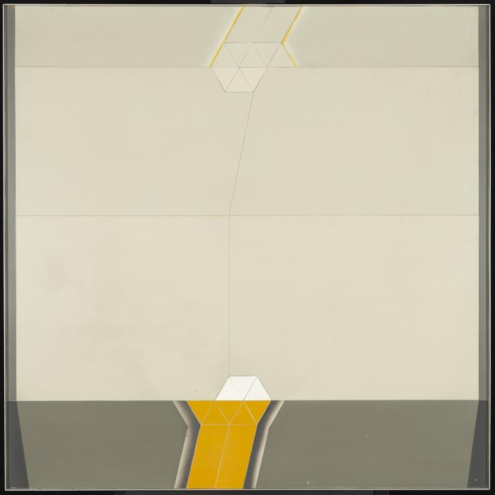
No identificado (CO_0046_1983)
Con planchas de aluminio de distintos formatos ensambladas y pegadas sobre un segundo soporte de madera, Carlos Ortúzar produjo –desde fines de los 70 y más sistemáticamente entre 1981-1982– una serie de pinturas de formato cuadrado pintadas con esmalte sintético aplicado con pistola de compresión sobre un soporte de aluminio, denominada Space. En esta serie, el artista realizó una síntesis minimalista del paisaje, creando una variedad de composiciones en las que fraccionó el espacio en distintos registros que representan el cielo, la tierra y el horizonte. En la zona superior de estos cuadros generalmente está representado el cielo, a través de franjas horizontales que se difuminan en distintas valoraciones de gris o blanco. En algunos casos, sobre este fondo, se observa una fina línea diagonal iluminada o pequeñas composiciones de triángulos equiláteros. La zona inferior de los cuadros representa la tierra, que generalmente ocupa un espacio más pequeño que la zona superior, variando en tonalidades de ocres, cafés, verdes y grises, entre otras. Una línea de horizonte limita ambos espacios, por debajo de ella se ubican pequeñas composiciones que unen rombos, rectángulos y triángulos equiláteros pintados en tonos como: amarillo ocre, rojo escarlata y blanco. Estas geometrías representan el volumen de los prismas aplanados, razón por la cual el artista nombró a estas obras pinturas planimétricas. ;;

Slide 21
No identificado (CO_0051_1980)
Obra que pertenece al conjunto de serigrafías realizadas para el Chase Manhattan Bank, en 1986. Esta serie póstuma reproduce algunas de las pinturas sobre papel realizadas por Ortúzar en 1985, en las que el artista evoca la experiencia del paisaje en sus últimas vacaciones en el sur de Chile. ;;

Slide 22
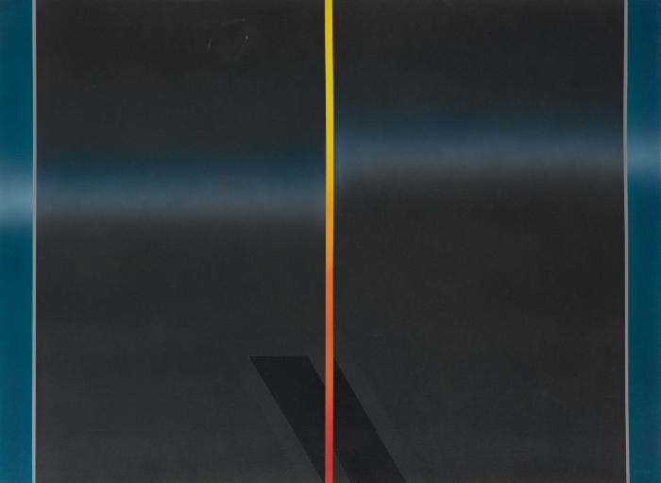
No identificado (CO_0055_1984)
Esta obra pertenece a una serie de pinturas realizadas entre marzo y abril de 1985 que evocan la experiencia del paisaje experimentada por el artista en sus últimas vacaciones en el sur de Chile, en el verano de 1985. De formato tanto vertical como horizontal, estas pinturas fueron trabajadas con esmalte sintético aplicado con pistola a compresión sobre un soporte de papel hilado blanco. Esta técnica permite difuminar la pintura de forma sutil, creando pasajes atmosféricos entre luces y sombras, lo que también es logrado en algunos casos con suaves trazos de lápiz. El conjunto representa el proceso en el cual el artista se encontraba trabajando al momento de su fallecimiento. Algunas de estas piezas encuentran su correlato en el cuaderno de croquis marca Torre que el artista utilizaba en aquel entonces para realizar sus bocetos, en éste se pueden identificar títulos como: Serie Landscapes, Santiago Landscapes y Serie Las Estaciones. Algunas de estas pinturas fueron traspasadas a una serie póstuma de serigrafías realizada para el Chase Manhattan Bank (1986).;;

Slide 23
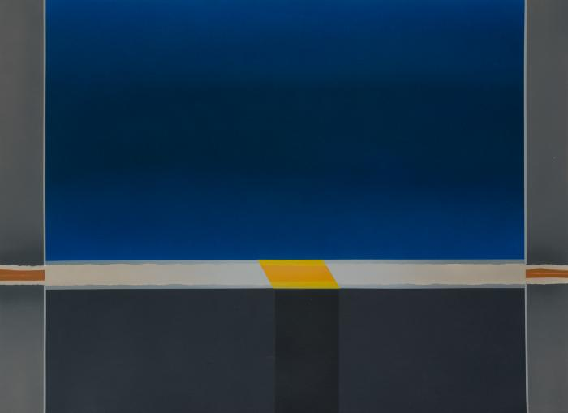
No identificado (CO_0056_1984)
Esta obra pertenece a una serie de pinturas realizadas entre marzo y abril de 1985 que evocan la experiencia del paisaje experimentada por el artista en sus últimas vacaciones en el sur de Chile, en el verano de 1985. De formato tanto vertical como horizontal, estas pinturas fueron trabajadas con esmalte sintético aplicado con pistola a compresión sobre un soporte de papel hilado blanco. Esta técnica permite difuminar la pintura de forma sutil, creando pasajes atmosféricos entre luces y sombras, lo que también es logrado en algunos casos con suaves trazos de lápiz. El conjunto representa el proceso en el cual el artista se encontraba trabajando al momento de su fallecimiento. Algunas de estas piezas encuentran su correlato en el cuaderno de croquis marca Torre que el artista utilizaba en aquel entonces para realizar sus bocetos, en éste se pueden identificar títulos como: Serie Landscapes, Santiago Landscapes y Serie Las Estaciones. Algunas de estas pinturas fueron traspasadas a una serie póstuma de serigrafías realizada para el Chase Manhattan Bank (1986).;;

Slide 24
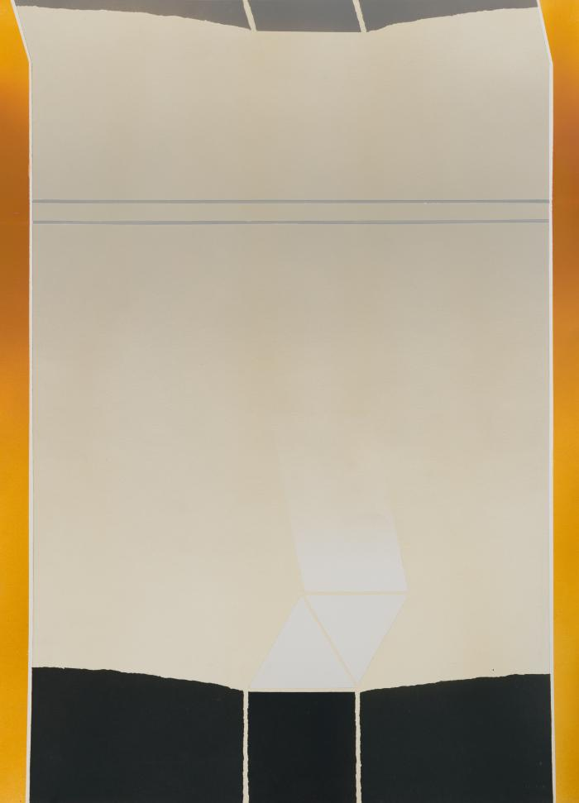
No identificado (CO_0057_1984)
Esta obra pertenece a una serie de pinturas realizadas entre marzo y abril de 1985 que evocan la experiencia del paisaje experimentada por el artista en sus últimas vacaciones en el sur de Chile, en el verano de 1985. De formato tanto vertical como horizontal, estas pinturas fueron trabajadas con esmalte sintético aplicado con pistola a compresión sobre un soporte de papel hilado blanco. Esta técnica permite difuminar la pintura de forma sutil, creando pasajes atmosféricos entre luces y sombras, lo que también es logrado en algunos casos con suaves trazos de lápiz. El conjunto representa el proceso en el cual el artista se encontraba trabajando al momento de su fallecimiento. Algunas de estas piezas encuentran su correlato en el cuaderno de croquis marca Torre que el artista utilizaba en aquel entonces para realizar sus bocetos, en éste se pueden identificar títulos como: Serie Landscapes, Santiago Landscapes y Serie Las Estaciones. Algunas de estas pinturas fueron traspasadas a una serie póstuma de serigrafías realizada para el Chase Manhattan Bank (1986).;;

Slide 25
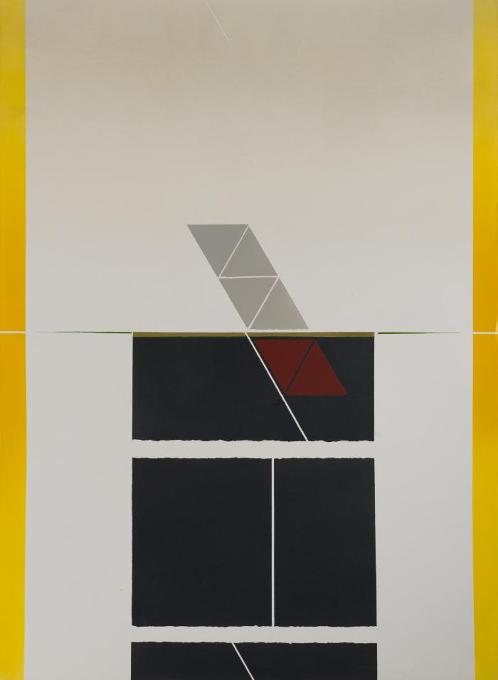
No identificado (CO_0058_1984)
Esta obra pertenece a una serie de pinturas realizadas entre marzo y abril de 1985 que evocan la experiencia del paisaje experimentada por el artista en sus últimas vacaciones en el sur de Chile, en el verano de 1985. De formato tanto vertical como horizontal, estas pinturas fueron trabajadas con esmalte sintético aplicado con pistola a compresión sobre un soporte de papel hilado blanco. Esta técnica permite difuminar la pintura de forma sutil, creando pasajes atmosféricos entre luces y sombras, lo que también es logrado en algunos casos con suaves trazos de lápiz. El conjunto representa el proceso en el cual el artista se encontraba trabajando al momento de su fallecimiento. Algunas de estas piezas encuentran su correlato en el cuaderno de croquis marca Torre que el artista utilizaba en aquel entonces para realizar sus bocetos, en éste se pueden identificar títulos como: Serie Landscapes, Santiago Landscapes y Serie Las Estaciones. Algunas de estas pinturas fueron traspasadas a una serie póstuma de serigrafías realizada para el Chase Manhattan Bank (1986).;;

Slide 26
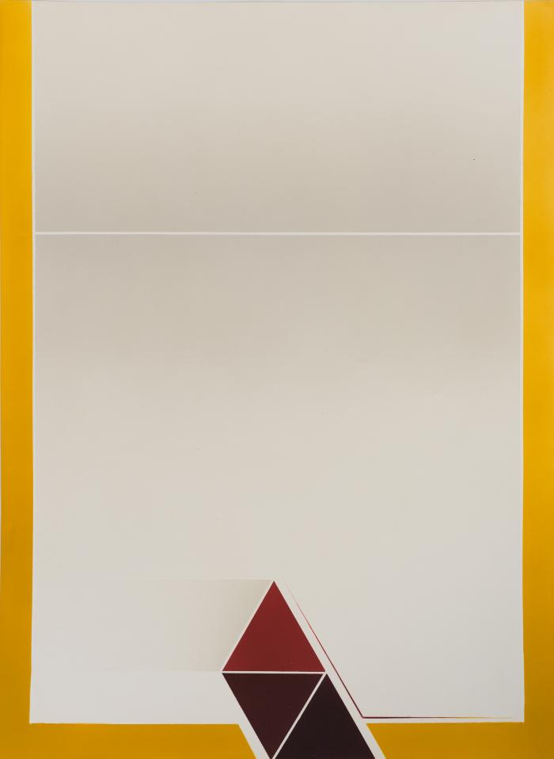
No identificado (CO_0059_1984)
Esta obra pertenece a una serie de pinturas realizadas entre marzo y abril de 1985 que evocan la experiencia del paisaje experimentada por el artista en sus últimas vacaciones en el sur de Chile, en el verano de 1985. De formato tanto vertical como horizontal, estas pinturas fueron trabajadas con esmalte sintético aplicado con pistola a compresión sobre un soporte de papel hilado blanco. Esta técnica permite difuminar la pintura de forma sutil, creando pasajes atmosféricos entre luces y sombras, lo que también es logrado en algunos casos con suaves trazos de lápiz. El conjunto representa el proceso en el cual el artista se encontraba trabajando al momento de su fallecimiento. Algunas de estas piezas encuentran su correlato en el cuaderno de croquis marca Torre que el artista utilizaba en aquel entonces para realizar sus bocetos, en éste se pueden identificar títulos como: Serie Landscapes, Santiago Landscapes y Serie Las Estaciones. Algunas de estas pinturas fueron traspasadas a una serie póstuma de serigrafías realizada para el Chase Manhattan Bank (1986). ;;

Slide 27
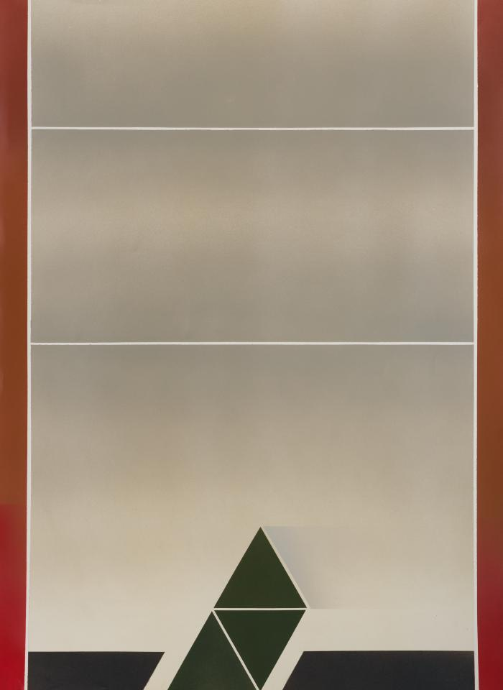
No identificado (CO_0060_1984)
Esta obra pertenece a una serie de pinturas realizadas entre marzo y abril de 1985 que evocan la experiencia del paisaje experimentada por el artista en sus últimas vacaciones en el sur de Chile, en el verano de 1985. De formato tanto vertical como horizontal, estas pinturas fueron trabajadas con esmalte sintético aplicado con pistola a compresión sobre un soporte de papel hilado blanco. Esta técnica permite difuminar la pintura de forma sutil, creando pasajes atmosféricos entre luces y sombras, lo que también es logrado en algunos casos con suaves trazos de lápiz. El conjunto representa el proceso en el cual el artista se encontraba trabajando al momento de su fallecimiento. Algunas de estas piezas encuentran su correlato en el cuaderno de croquis marca Torre que el artista utilizaba en aquel entonces para realizar sus bocetos, en éste se pueden identificar títulos como: Serie Landscapes, Santiago Landscapes y Serie Las Estaciones. Algunas de estas pinturas fueron traspasadas a una serie póstuma de serigrafías realizada para el Chase Manhattan Bank (1986). ;;

Slide 28
No identificado (CO_0061_1984)
Esta pieza pertenece a un conjunto de obras realizadas entre 1984 – 1985, que evocan la experiencia del paisaje y los cambios de la luz en las diferentes estaciones del año. Se trata de piezas únicas con distintas variaciones entre sí, en las cuales el artista utilizó diferentes medios como papel recortado y lápices de colores. Estos medios son aplicados a técnicas como collage y dibujo sobre un soporte de papel. Predominan en estas composiciones formas recortadas que evocan el contorno de las montañas, los colores del arcoíris dibujados a lápiz y el triángulo equilátero, figura elemental del lenguaje del artista, que se presenta en la zona inferior de estas imágenes en composiciones creadas con papel vinílico y cartulina. Esta serie de obras representa el proceso en el cual el artista se encontraba trabajando al momento de su fallecimiento. Algunas de estas piezas encuentran su correlato en el cuaderno de croquis marca Torre que el artista utilizaba en aquel entonces para realizar sus bocetos, en el que se pueden identificar títulos como: Serie Landscapes, Santiago Landscapes y Serie Las Estaciones. ;;

Slide 29
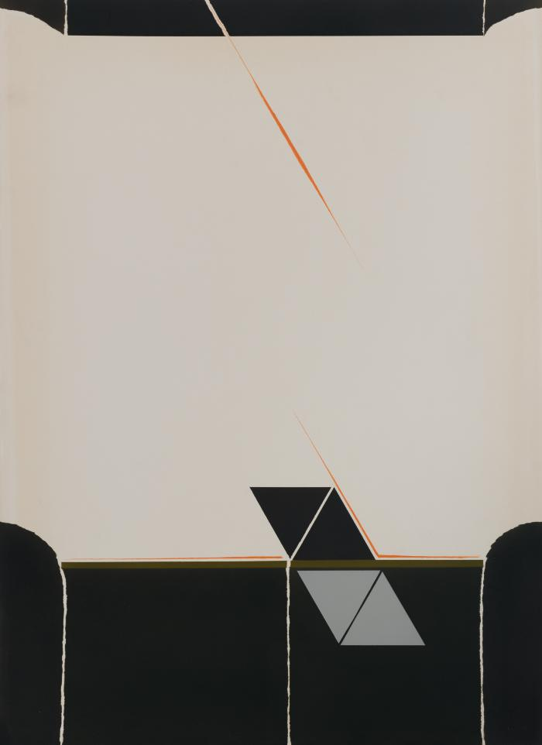
No identificado (CO_0062_1984)
Esta pieza pertenece a un conjunto de obras realizadas entre 1984 – 1985, que evocan la experiencia del paisaje y los cambios de la luz en las diferentes estaciones del año. Se trata de piezas únicas con distintas variaciones entre sí, en las cuales el artista utilizó diferentes medios como papel recortado y lápices de colores. Estos medios son aplicados a técnicas como collage y dibujo sobre un soporte de papel. Predominan en estas composiciones formas recortadas que evocan el contorno de las montañas, los colores del arcoíris dibujados a lápiz y el triángulo equilátero, figura elemental del lenguaje del artista, que se presenta en la zona inferior de estas imágenes en composiciones creadas con papel vinílico y cartulina. Esta serie de obras representa el proceso en el cual el artista se encontraba trabajando al momento de su fallecimiento. Algunas de estas piezas encuentran su correlato en el cuaderno de croquis marca Torre que el artista utilizaba en aquel entonces para realizar sus bocetos, en el que se pueden identificar títulos como: Serie Landscapes, Santiago Landscapes y Serie Las Estaciones. ;;

Slide 30
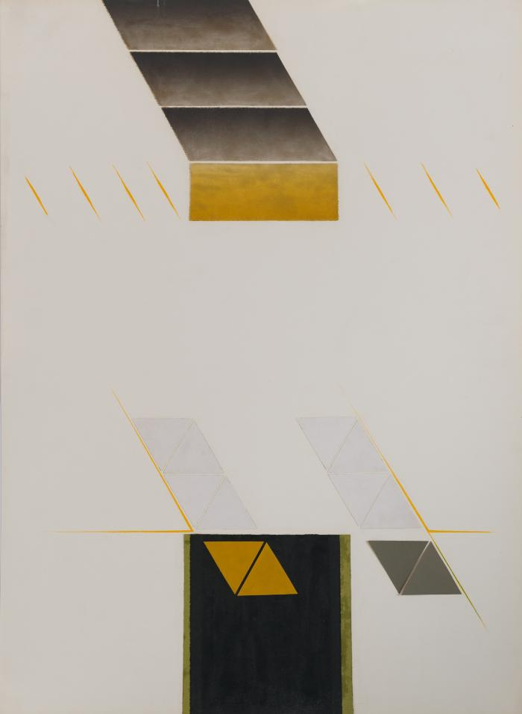
No identificado (CO_0063_1984)
Esta pieza pertenece a un conjunto de obras realizadas entre 1984 – 1985, que evocan la experiencia del paisaje y los cambios de la luz en las diferentes estaciones del año. Se trata de piezas únicas con distintas variaciones entre sí, en las cuales el artista utilizó diferentes medios como papel recortado y lápices de colores. Estos medios son aplicados a técnicas como collage y dibujo sobre un soporte de papel. Predominan en estas composiciones formas recortadas que evocan el contorno de las montañas, los colores del arcoíris dibujados a lápiz y el triángulo equilátero, figura elemental del lenguaje del artista, que se presenta en la zona inferior de estas imágenes en composiciones creadas con papel vinílico y cartulina. Esta serie de obras representa el proceso en el cual el artista se encontraba trabajando al momento de su fallecimiento. Algunas de estas piezas encuentran su correlato en el cuaderno de croquis marca Torre que el artista utilizaba en aquel entonces para realizar sus bocetos, en el que se pueden identificar títulos como: Serie Landscapes, Santiago Landscapes y Serie Las Estaciones. ;;

Slide 31
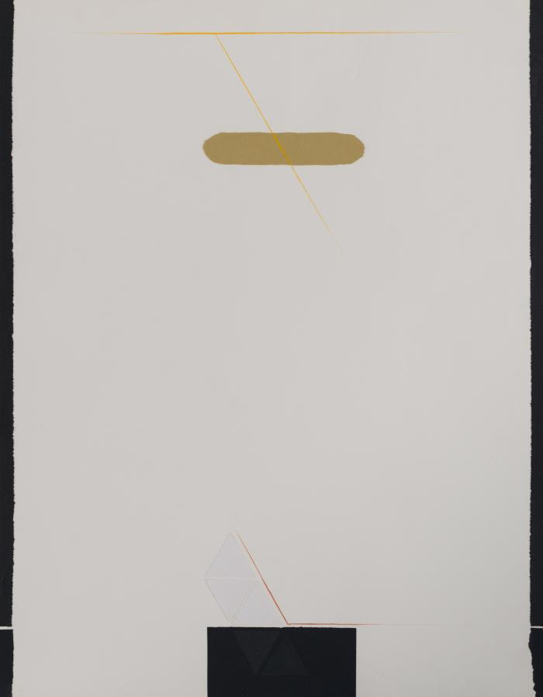
No identificado (CO_0064_1984)
Esta pieza pertenece a un conjunto de obras realizadas entre 1984 – 1985, que evocan la experiencia del paisaje y los cambios de la luz en las diferentes estaciones del año. Se trata de piezas únicas con distintas variaciones entre sí, en las cuales el artista utilizó diferentes medios como papel recortado y lápices de colores. Estos medios son aplicados a técnicas como collage y dibujo sobre un soporte de papel. Predominan en estas composiciones formas recortadas que evocan el contorno de las montañas, los colores del arcoíris dibujados a lápiz y el triángulo equilátero, figura elemental del lenguaje del artista, que se presenta en la zona inferior de estas imágenes en composiciones creadas con papel vinílico y cartulina. Esta serie de obras representa el proceso en el cual el artista se encontraba trabajando al momento de su fallecimiento. Algunas de estas piezas encuentran su correlato en el cuaderno de croquis marca Torre que el artista utilizaba en aquel entonces para realizar sus bocetos, en el que se pueden identificar títulos como: Serie Landscapes, Santiago Landscapes y Serie Las Estaciones. ;;

Slide 32
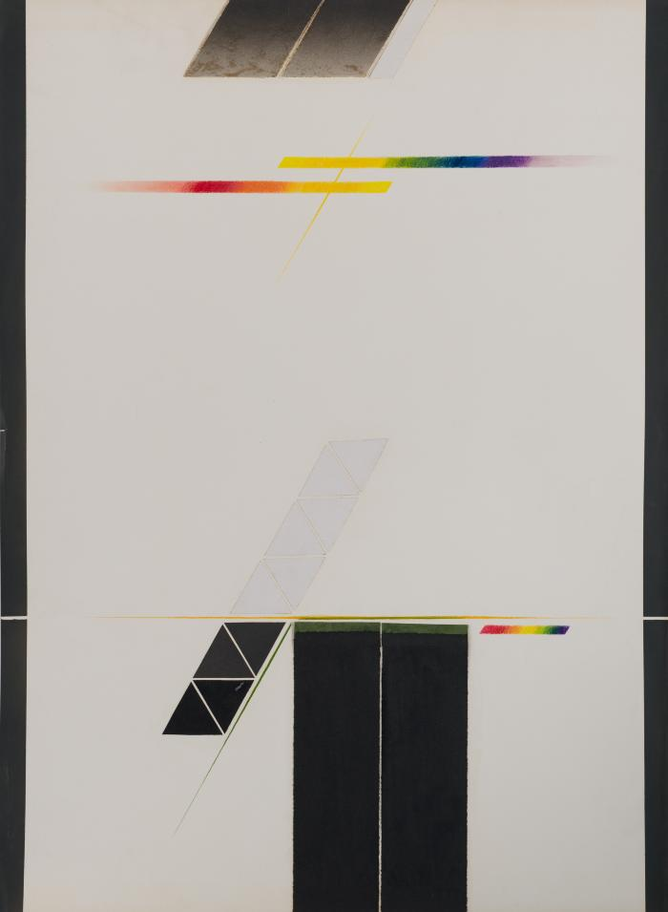
No identificado (CO_0065_1984)
Esta pieza pertenece a un conjunto de obras realizadas entre 1984 – 1985, que evocan la experiencia del paisaje y los cambios de la luz en las diferentes estaciones del año. Se trata de piezas únicas con distintas variaciones entre sí, en las cuales el artista utilizó diferentes medios como papel recortado y lápices de colores. Estos medios son aplicados a técnicas como collage y dibujo sobre un soporte de papel. Predominan en estas composiciones formas recortadas que evocan el contorno de las montañas, los colores del arcoíris dibujados a lápiz y el triángulo equilátero, figura elemental del lenguaje del artista, que se presenta en la zona inferior de estas imágenes en composiciones creadas con papel vinílico y cartulina. Esta serie de obras representa el proceso en el cual el artista se encontraba trabajando al momento de su fallecimiento. Algunas de estas piezas encuentran su correlato en el cuaderno de croquis marca Torre que el artista utilizaba en aquel entonces para realizar sus bocetos, en el que se pueden identificar títulos como: Serie Landscapes, Santiago Landscapes y Serie Las Estaciones. ;;

Slide 33
No identificado (CO_0066_1984)
Esta pieza pertenece a un conjunto de obras realizadas entre 1984 – 1985, que evocan la experiencia del paisaje y los cambios de la luz en las diferentes estaciones del año. Se trata de piezas únicas con distintas variaciones entre sí, en las cuales el artista utilizó diferentes medios como papel recortado y lápices de colores. Estos medios son aplicados a técnicas como collage y dibujo sobre un soporte de papel. Predominan en estas composiciones formas recortadas que evocan el contorno de las montañas, los colores del arcoíris dibujados a lápiz y el triángulo equilátero, figura elemental del lenguaje del artista, que se presenta en la zona inferior de estas imágenes en composiciones creadas con papel vinílico y cartulina. Esta serie de obras representa el proceso en el cual el artista se encontraba trabajando al momento de su fallecimiento. Algunas de estas piezas encuentran su correlato en el cuaderno de croquis marca Torre que el artista utilizaba en aquel entonces para realizar sus bocetos, en el que se pueden identificar títulos como: Serie Landscapes, Santiago Landscapes y Serie Las Estaciones. ;;

Slide 34
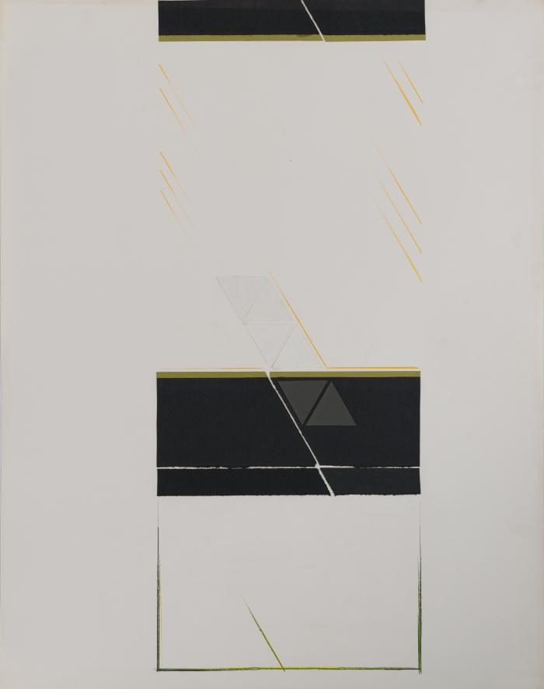
No identificado (CO_0067_1984)
Esta pieza pertenece a un conjunto de obras realizadas entre 1984 – 1985, que evocan la experiencia del paisaje y los cambios de la luz en las diferentes estaciones del año. Se trata de piezas únicas con distintas variaciones entre sí, en las cuales el artista utilizó diferentes medios como papel recortado y lápices de colores. Estos medios son aplicados a técnicas como collage y dibujo sobre un soporte de papel. Predominan en estas composiciones formas recortadas que evocan el contorno de las montañas, los colores del arcoíris dibujados a lápiz y el triángulo equilátero, figura elemental del lenguaje del artista, que se presenta en la zona inferior de estas imágenes en composiciones creadas con papel vinílico y cartulina. Esta serie de obras representa el proceso en el cual el artista se encontraba trabajando al momento de su fallecimiento. Algunas de estas piezas encuentran su correlato en el cuaderno de croquis marca Torre que el artista utilizaba en aquel entonces para realizar sus bocetos, en el que se pueden identificar títulos como: Serie Landscapes, Santiago Landscapes y Serie Las Estaciones. ;;

Slide 35
No identificado (CO_0068_1984)
Esta pieza pertenece a un conjunto de obras realizadas entre 1984 – 1985, que evocan la experiencia del paisaje y los cambios de la luz en las diferentes estaciones del año. Se trata de piezas únicas con distintas variaciones entre sí, en las cuales el artista utilizó diferentes medios como papel recortado y lápices de colores. Estos medios son aplicados a técnicas como collage y dibujo sobre un soporte de papel. Predominan en estas composiciones formas recortadas que evocan el contorno de las montañas, los colores del arcoíris dibujados a lápiz y el triángulo equilátero, figura elemental del lenguaje del artista, que se presenta en la zona inferior de estas imágenes en composiciones creadas con papel vinílico y cartulina. Esta serie de obras representa el proceso en el cual el artista se encontraba trabajando al momento de su fallecimiento. Algunas de estas piezas encuentran su correlato en el cuaderno de croquis marca Torre que el artista utilizaba en aquel entonces para realizar sus bocetos, en el que se pueden identificar títulos como: Serie Landscapes, Santiago Landscapes y Serie Las Estaciones. ;;

Slide 36
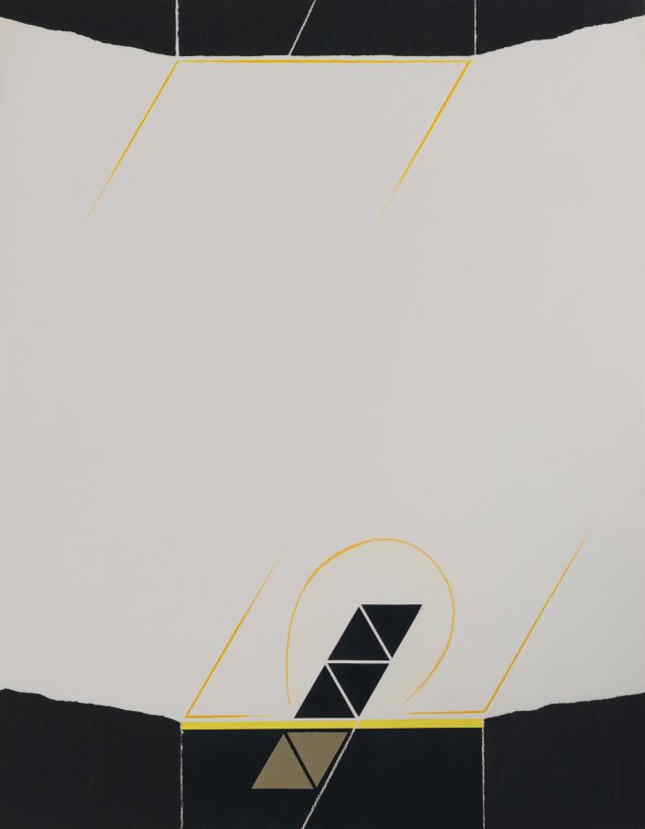
No identificado (CO_0069_1984)
Esta pieza pertenece a un conjunto de obras realizadas entre 1984 – 1985, que evocan la experiencia del paisaje y los cambios de la luz en las diferentes estaciones del año. Se trata de piezas únicas con distintas variaciones entre sí, en las cuales el artista utilizó diferentes medios como papel recortado y lápices de colores. Estos medios son aplicados a técnicas como collage y dibujo sobre un soporte de papel. Predominan en estas composiciones formas recortadas que evocan el contorno de las montañas, los colores del arcoíris dibujados a lápiz y el triángulo equilátero, figura elemental del lenguaje del artista, que se presenta en la zona inferior de estas imágenes en composiciones creadas con papel vinílico y cartulina. Esta serie de obras representa el proceso en el cual el artista se encontraba trabajando al momento de su fallecimiento. Algunas de estas piezas encuentran su correlato en el cuaderno de croquis marca Torre que el artista utilizaba en aquel entonces para realizar sus bocetos, en el que se pueden identificar títulos como: Serie Landscapes, Santiago Landscapes y Serie Las Estaciones. ;;

Slide 37
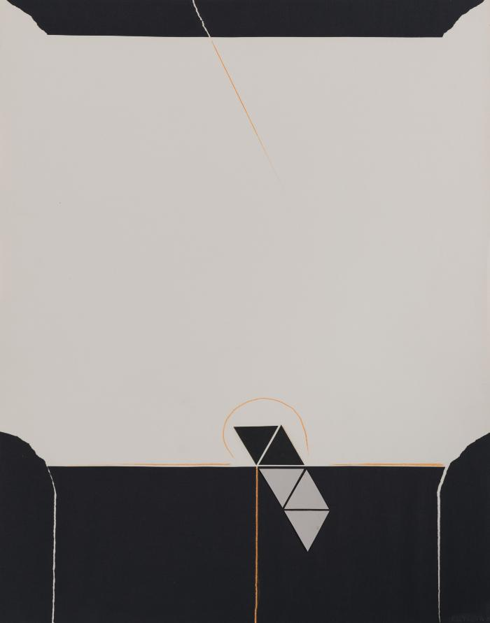
No identificado (CO_0070_1984)
Esta pieza pertenece a un conjunto de obras realizadas entre 1984 – 1985, que evocan la experiencia del paisaje y los cambios de la luz en las diferentes estaciones del año. Se trata de piezas únicas con distintas variaciones entre sí, en las cuales el artista utilizó diferentes medios como papel recortado y lápices de colores. Estos medios son aplicados a técnicas como collage y dibujo sobre un soporte de papel. Predominan en estas composiciones formas recortadas que evocan el contorno de las montañas, los colores del arcoíris dibujados a lápiz y el triángulo equilátero, figura elemental del lenguaje del artista, que se presenta en la zona inferior de estas imágenes en composiciones creadas con papel vinílico y cartulina. Esta serie de obras representa el proceso en el cual el artista se encontraba trabajando al momento de su fallecimiento. Algunas de estas piezas encuentran su correlato en el cuaderno de croquis marca Torre que el artista utilizaba en aquel entonces para realizar sus bocetos, en el que se pueden identificar títulos como: Serie Landscapes, Santiago Landscapes y Serie Las Estaciones. ;;

Slide 38
No identificado (CO_0072_1985)
Esta obra pertenece a una serie de pinturas realizadas entre marzo y abril de 1985 que evocan la experiencia del paisaje experimentada por el artista en sus últimas vacaciones en el sur de Chile, en el verano de 1985. De formato tanto vertical como horizontal, estas pinturas fueron trabajadas con esmalte sintético aplicado con pistola a compresión sobre un soporte de papel hilado blanco. Esta técnica permite difuminar la pintura de forma sutil, creando pasajes atmosféricos entre luces y sombras, lo que también es logrado en algunos casos con suaves trazos de lápiz. El conjunto representa el proceso en el cual el artista se encontraba trabajando al momento de su fallecimiento. Algunas de estas piezas encuentran su correlato en el cuaderno de croquis marca Torre que el artista utilizaba en aquel entonces para realizar sus bocetos, en éste se pueden identificar títulos como: Serie Landscapes, Santiago Landscapes y Serie Las Estaciones. Algunas de estas pinturas fueron traspasadas a una serie póstuma de serigrafías realizada para el Chase Manhattan Bank (1986).;;

Slide 39
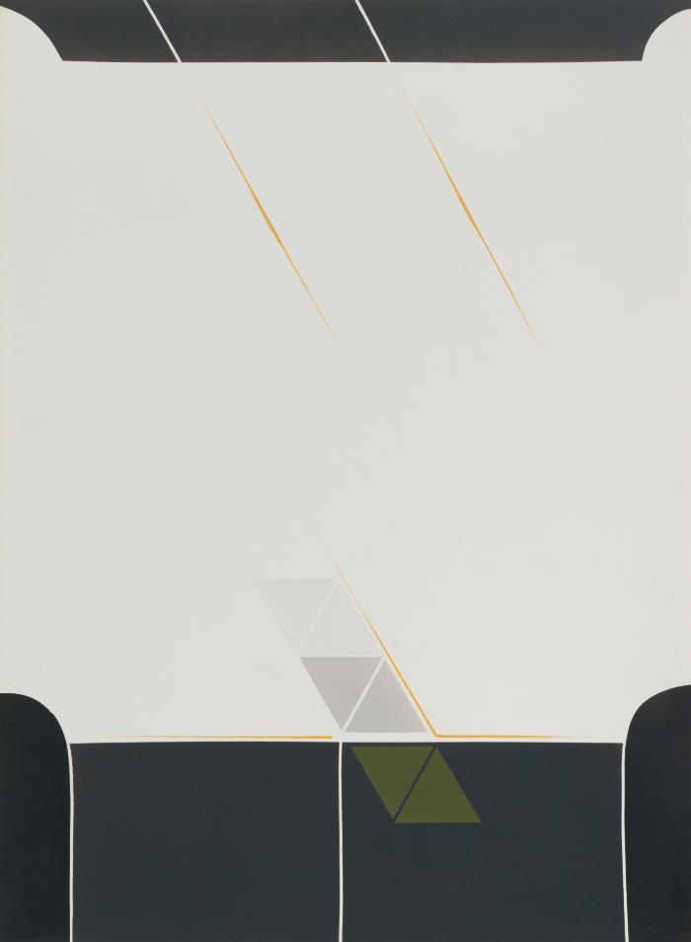
No identificado (CO_0073_1985)
Esta obra pertenece a una serie de pinturas realizadas entre marzo y abril de 1985 que evocan la experiencia del paisaje experimentada por el artista en sus últimas vacaciones en el sur de Chile, en el verano de 1985. De formato tanto vertical como horizontal, estas pinturas fueron trabajadas con esmalte sintético aplicado con pistola a compresión sobre un soporte de papel hilado blanco. Esta técnica permite difuminar la pintura de forma sutil, creando pasajes atmosféricos entre luces y sombras, lo que también es logrado en algunos casos con suaves trazos de lápiz. El conjunto representa el proceso en el cual el artista se encontraba trabajando al momento de su fallecimiento. Algunas de estas piezas encuentran su correlato en el cuaderno de croquis marca Torre que el artista utilizaba en aquel entonces para realizar sus bocetos, en éste se pueden identificar títulos como: Serie Landscapes, Santiago Landscapes y Serie Las Estaciones. Algunas de estas pinturas fueron traspasadas a una serie póstuma de serigrafías realizada para el Chase Manhattan Bank (1986).;;

Slide 40
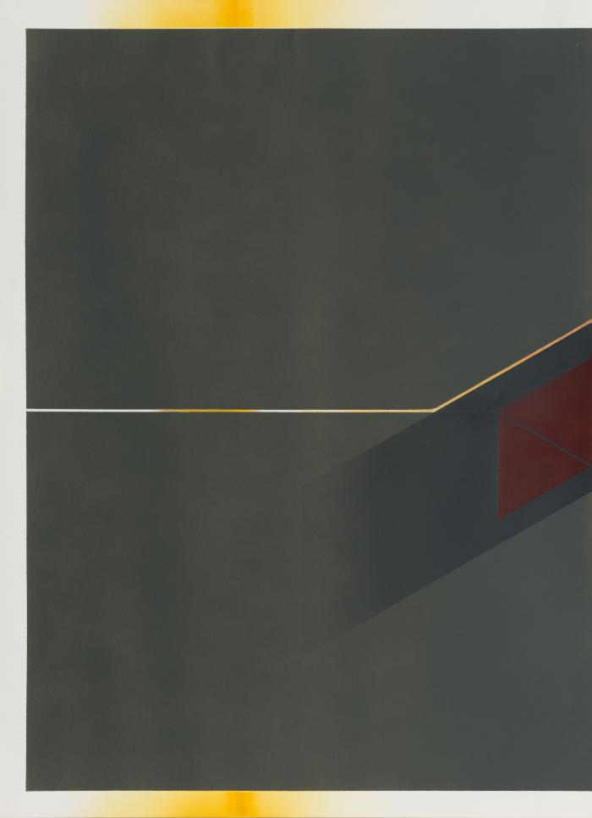
No identificado (CO_0074_1985)
Esta obra pertenece a una serie de pinturas realizadas entre marzo y abril de 1985 que evocan la experiencia del paisaje experimentada por el artista en sus últimas vacaciones en el sur de Chile, en el verano de 1985. De formato tanto vertical como horizontal, estas pinturas fueron trabajadas con esmalte sintético aplicado con pistola a compresión sobre un soporte de papel hilado blanco. Esta técnica permite difuminar la pintura de forma sutil, creando pasajes atmosféricos entre luces y sombras, lo que también es logrado en algunos casos con suaves trazos de lápiz. El conjunto representa el proceso en el cual el artista se encontraba trabajando al momento de su fallecimiento. Algunas de estas piezas encuentran su correlato en el cuaderno de croquis marca Torre que el artista utilizaba en aquel entonces para realizar sus bocetos, en éste se pueden identificar títulos como: Serie Landscapes, Santiago Landscapes y Serie Las Estaciones. Algunas de estas pinturas fueron traspasadas a una serie póstuma de serigrafías realizada para el Chase Manhattan Bank (1986).;;

Slide 41
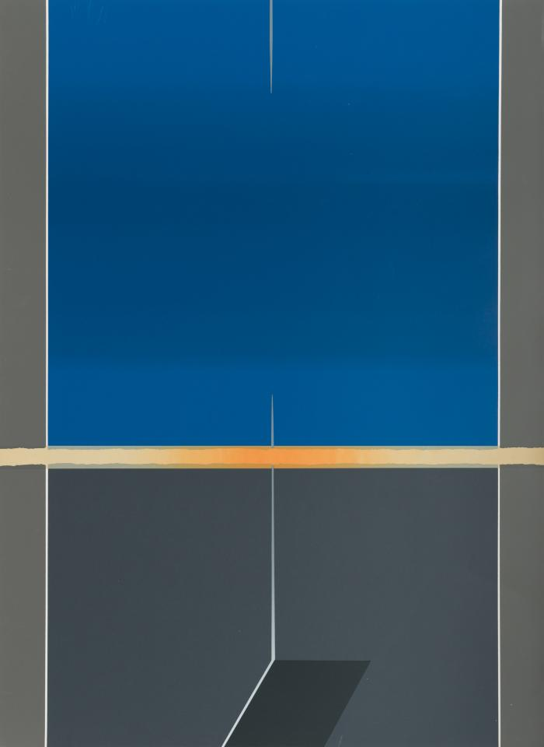
No identificado (CO_0075_1986)
Obra que pertenece al conjunto de serigrafías realizadas para el Chase Manhattan Bank, en 1986. Esta serie póstuma reproduce algunas de las pinturas sobre papel realizadas por Ortúzar en 1985, en las que el artista evoca la experiencia del paisaje en sus últimas vacaciones en el sur de Chile. ;;

Slide 42
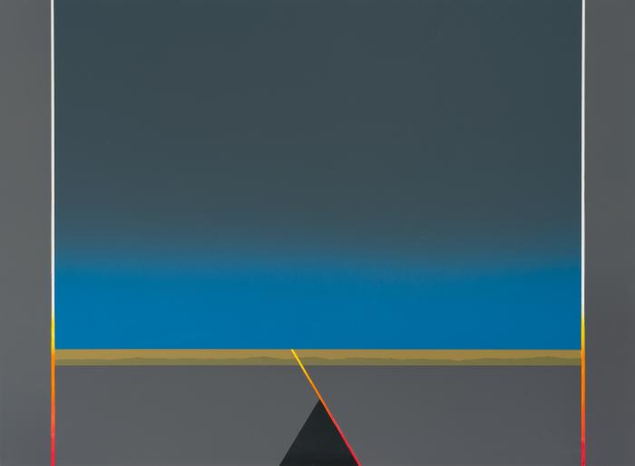
No identificado (CO_0076_1986)
Obra que pertenece al conjunto de serigrafías realizadas para el Chase Manhattan Bank, en 1986. Esta serie póstuma reproduce algunas de las pinturas sobre papel realizadas por Ortúzar en 1985, en las que el artista evoca la experiencia del paisaje en sus últimas vacaciones en el sur de Chile. ;;

Slide 43
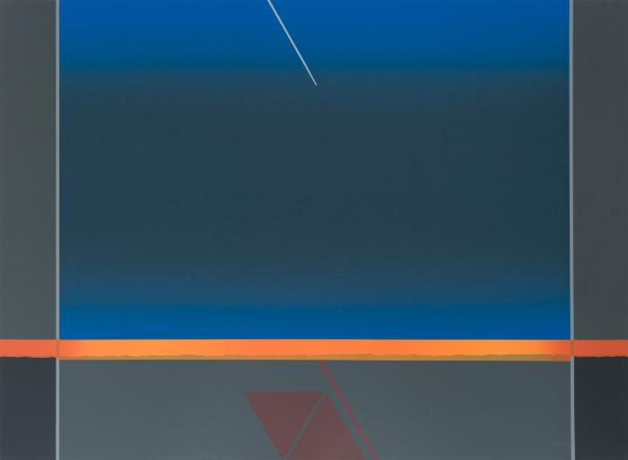
No identificado (CO_0077_1986)
Obra que pertenece al conjunto de serigrafías realizadas para el Chase Manhattan Bank, en 1986. Esta serie póstuma reproduce algunas de las pinturas sobre papel realizadas por Ortúzar en 1985, en las que el artista evoca la experiencia del paisaje en sus últimas vacaciones en el sur de Chile. ;;

Slide 44
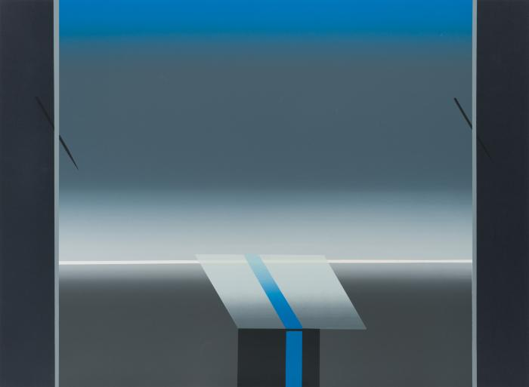
No identificado (CO_0078_1986)
Obra que pertenece al conjunto de serigrafías realizadas para el Chase Manhattan Bank, en 1986. Esta serie póstuma reproduce algunas de las pinturas sobre papel realizadas por Ortúzar en 1985, en las que el artista evoca la experiencia del paisaje en sus últimas vacaciones en el sur de Chile. ;;

Slide 45
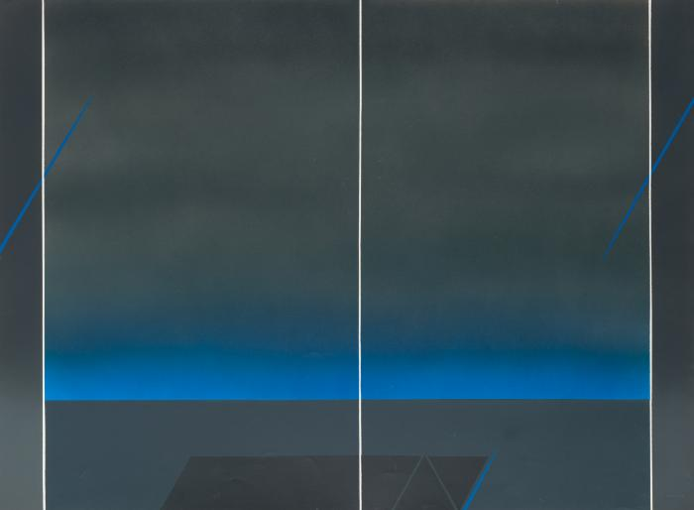
No identificado (CO_0079_1986)
Obra que pertenece al conjunto de serigrafías realizadas para el Chase Manhattan Bank, en 1986. Esta serie póstuma reproduce algunas de las pinturas sobre papel realizadas por Ortúzar en 1985, en las que el artista evoca la experiencia del paisaje en sus últimas vacaciones en el sur de Chile. ;;

Slide 46
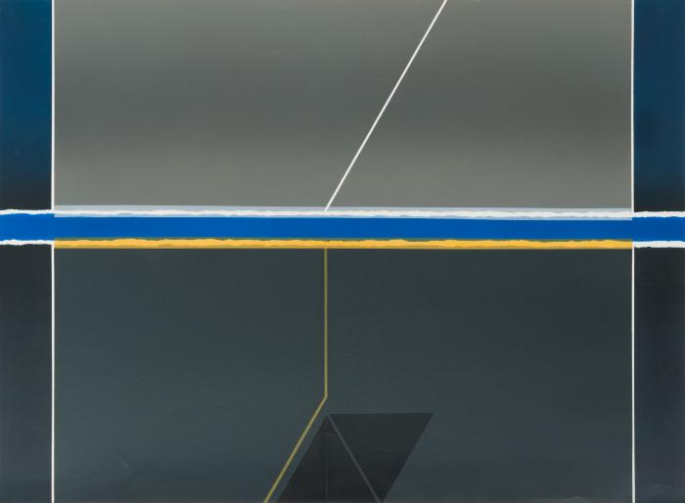
No identificado (CO_0080_1986)
Obra que pertenece al conjunto de serigrafías realizadas para el Chase Manhattan Bank, en 1986. Esta serie póstuma reproduce algunas de las pinturas sobre papel realizadas por Ortúzar en 1985, en las que el artista evoca la experiencia del paisaje en sus últimas vacaciones en el sur de Chile. ;;

Slide 47
No identificado (CO_0081_1986)
Obra que pertenece al conjunto de serigrafías realizadas para el Chase Manhattan Bank, en 1986. Esta serie póstuma reproduce algunas de las pinturas sobre papel realizadas por Ortúzar en 1985, en las que el artista evoca la experiencia del paisaje en sus últimas vacaciones en el sur de Chile. ;;

Slide 48
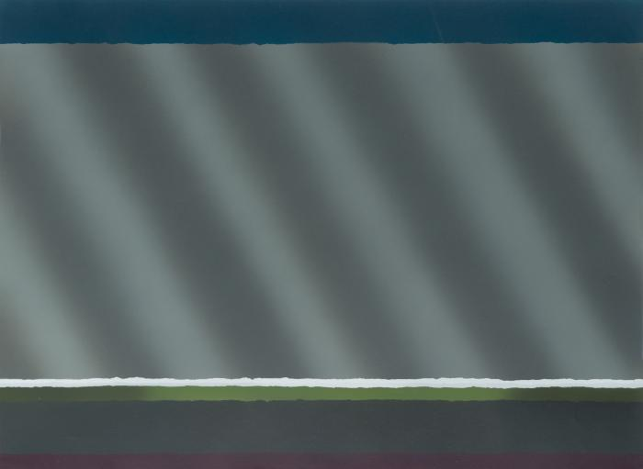
No identificado (CO_0082_1986)
Obra que pertenece al conjunto de serigrafías realizadas para el Chase Manhattan Bank, en 1986. Esta serie póstuma reproduce algunas de las pinturas sobre papel realizadas por Ortúzar en 1985, en las que el artista evoca la experiencia del paisaje en sus últimas vacaciones en el sur de Chile. ;;

Slide 49
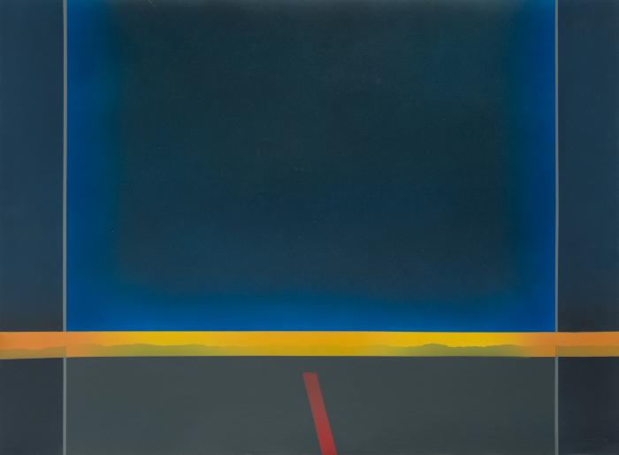
No identificado (CO_0083_1986)
Obra que pertenece al conjunto de serigrafías realizadas para el Chase Manhattan Bank, en 1986. Esta serie póstuma reproduce algunas de las pinturas sobre papel realizadas por Ortúzar en 1985, en las que el artista evoca la experiencia del paisaje en sus últimas vacaciones en el sur de Chile. ;;

Slide 50
No identificado (CO_0084_1986)
HORIZONTAL. Obra que pertenece al conjunto de serigrafías realizadas para el Chase Manhattan Bank, en 1986. Esta serie póstuma reproduce algunas de las pinturas realizadas en 1985, en las que el artista evoca la experiencia del paisaje en sus últimas vacaciones en el sur de Chile.;;

Slide 51
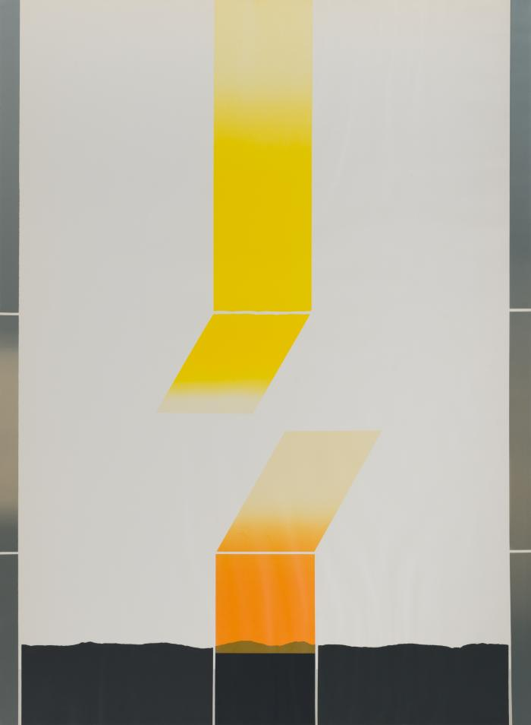
No identificado (CO_0085_1986)
Obra que pertenece al conjunto de serigrafías realizadas para el Chase Manhattan Bank, en 1986. Esta serie póstuma reproduce algunas de las pinturas sobre papel realizadas por Ortúzar en 1985, en las que el artista evoca la experiencia del paisaje en sus últimas vacaciones en el sur de Chile.;;

Slide 52
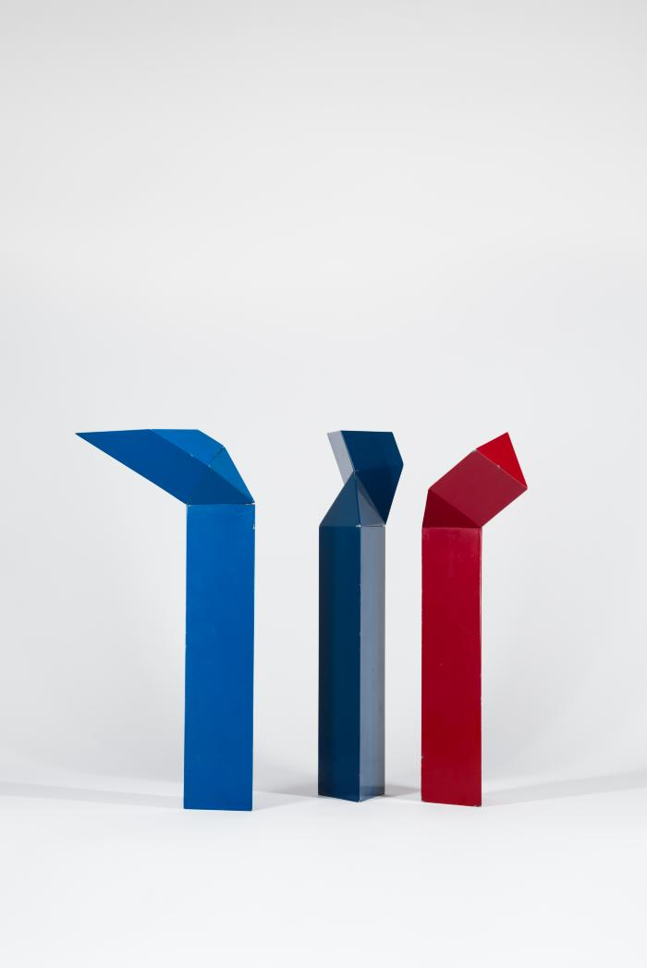
No identificado (CO_0094_1983 –1984)
En su estancia en Barcelona, Ortúzar desarrolló un conjunto de composiciones escultóricas a pequeña escala en base a módulos de prismas de sección triangular equilátera y tetraedros, conformando su serie denominada Prismas. Con estas maquetas Ortúzar estudió el desarrollo del volumen en el espacio, fotografiándolas junto a una pequeña figura humana de cartón que le permitía confrontar estos volúmenes al paisaje y proyectarlos a escala monumental. Su condición modular le permitió transportarlas a su retorno a Chile, y exponerlas en Galería Época en 1969. Durante los 80, algunas de éstas fueron traducidas a esculturas de mayor formato, como es el caso de este conjunto, de medidas variables, formó parte de un proyecto inconcluso para la realización de un monumento a Salvador Allende encargado por María Inés Solimano.;;

Slide 53
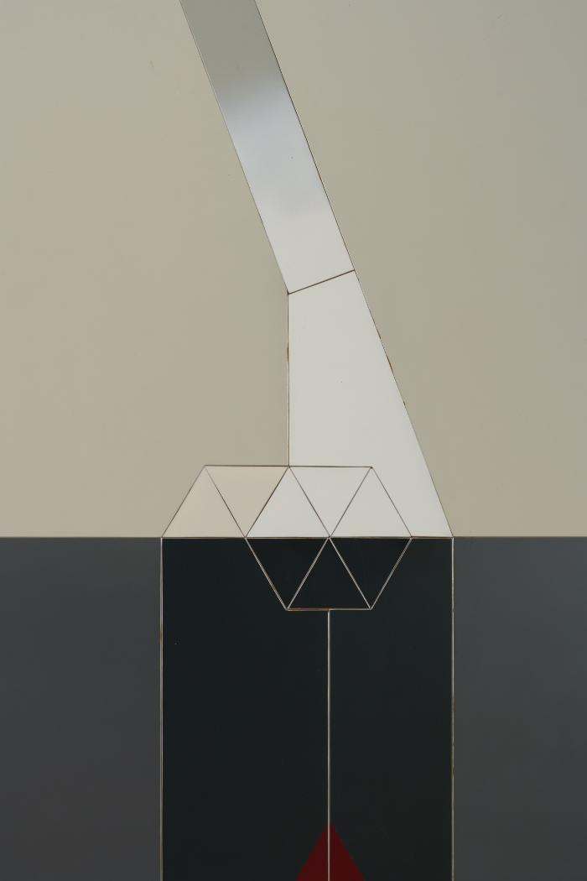
No identificado (CO_0095_1981)
Con planchas de aluminio de distintos formatos ensambladas y pegadas sobre un segundo soporte de madera, Carlos Ortúzar produjo –desde fines de los 70 y más sistemáticamente entre 1981-1982– una serie de pinturas de formato cuadrado pintadas con esmalte sintético aplicado con pistola de compresión sobre un soporte de aluminio, denominada Space. En esta serie, el artista realizó una síntesis minimalista del paisaje, creando una variedad de composiciones en las que fraccionó el espacio en distintos registros que representan el cielo, la tierra y el horizonte. En la zona superior de estos cuadros generalmente está representado el cielo, a través de franjas horizontales que se difuminan en distintas valoraciones de gris o blanco. En algunos casos, sobre este fondo, se observa una fina línea diagonal iluminada o pequeñas composiciones de triángulos equiláteros. La zona inferior de los cuadros representa la tierra, que generalmente ocupa un espacio más pequeño que la zona superior, variando en tonalidades de ocres, cafés, verdes y grises, entre otras. Una línea de horizonte limita ambos espacios, por debajo de ella se ubican pequeñas composiciones que unen rombos, rectángulos y triángulos equiláteros pintados en tonos como: amarillo ocre, rojo escarlata y blanco. Estas geometrías representan el volumen de los prismas aplanados, razón por la cual el artista nombró a estas obras pinturas planimétricas. ;;

Slide 54
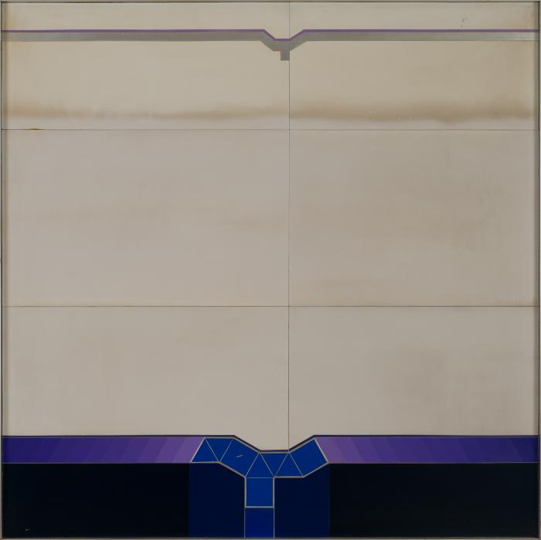
No identificado (CO_0096_1979)
Con planchas de aluminio de distintos formatos ensambladas y pegadas sobre un segundo soporte de madera, Carlos Ortúzar produjo –desde fines de los 70 y más sistemáticamente entre 1981-1982– una serie de pinturas de formato cuadrado pintadas con esmalte sintético aplicado con pistola de compresión sobre un soporte de aluminio, denominada Space. En esta serie, el artista realizó una síntesis minimalista del paisaje, creando una variedad de composiciones en las que fraccionó el espacio en distintos registros que representan el cielo, la tierra y el horizonte. En la zona superior de estos cuadros generalmente está representado el cielo, a través de franjas horizontales que se difuminan en distintas valoraciones de gris o blanco. En algunos casos, sobre este fondo, se observa una fina línea diagonal iluminada o pequeñas composiciones de triángulos equiláteros. La zona inferior de los cuadros representa la tierra, que generalmente ocupa un espacio más pequeño que la zona superior, variando en tonalidades de ocres, cafés, verdes y grises, entre otras. Una línea de horizonte limita ambos espacios, por debajo de ella se ubican pequeñas composiciones que unen rombos, rectángulos y triángulos equiláteros pintados en tonos como: amarillo ocre, rojo escarlata y blanco. Estas geometrías representan el volumen de los prismas aplanados, razón por la cual el artista nombró a estas obras pinturas planimétricas. ;;

Slide 55
No identificado (CO_0098_1983)
Con planchas de aluminio de distintos formatos ensambladas y pegadas sobre un segundo soporte de madera, Carlos Ortúzar produjo –desde fines de los 70 y más sistemáticamente entre 1981-1982– una serie de pinturas de formato cuadrado pintadas con esmalte sintético aplicado con pistola de compresión sobre un soporte de aluminio, denominada Space. En esta serie, el artista realizó una síntesis minimalista del paisaje, creando una variedad de composiciones en las que fraccionó el espacio en distintos registros que representan el cielo, la tierra y el horizonte. En la zona superior de estos cuadros generalmente está representado el cielo, a través de franjas horizontales que se difuminan en distintas valoraciones de gris o blanco. En algunos casos, sobre este fondo, se observa una fina línea diagonal iluminada o pequeñas composiciones de triángulos equiláteros. La zona inferior de los cuadros representa la tierra, que generalmente ocupa un espacio más pequeño que la zona superior, variando en tonalidades de ocres, cafés, verdes y grises, entre otras. Una línea de horizonte limita ambos espacios, por debajo de ella se ubican pequeñas composiciones que unen rombos, rectángulos y triángulos equiláteros pintados en tonos como: amarillo ocre, rojo escarlata y blanco. Estas geometrías representan el volumen de los prismas aplanados, razón por la cual el artista nombró a estas obras pinturas planimétricas. ;;

Slide 56
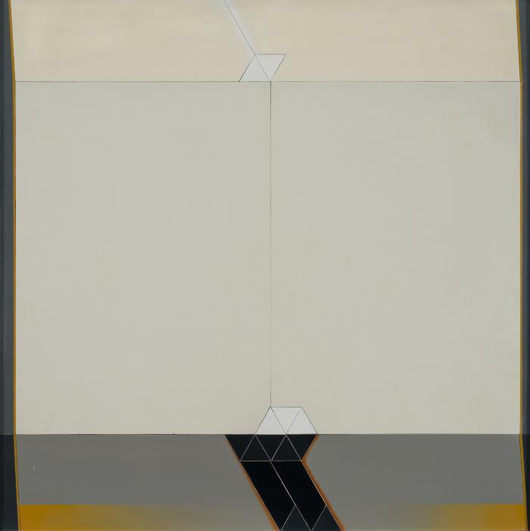
No identificado (CO_0105_1982)
Con planchas de aluminio de distintos formatos ensambladas y pegadas sobre un segundo soporte de madera, Carlos Ortúzar produjo –desde fines de los 70 y más sistemáticamente entre 1981-1982– una serie de pinturas de formato cuadrado pintadas con esmalte sintético aplicado con pistola de compresión sobre un soporte de aluminio, denominada Space. En esta serie, el artista realizó una síntesis minimalista del paisaje, creando una variedad de composiciones en las que fraccionó el espacio en distintos registros que representan el cielo, la tierra y el horizonte. En la zona superior de estos cuadros generalmente está representado el cielo, a través de franjas horizontales que se difuminan en distintas valoraciones de gris o blanco. En algunos casos, sobre este fondo, se observa una fina línea diagonal iluminada o pequeñas composiciones de triángulos equiláteros. La zona inferior de los cuadros representa la tierra, que generalmente ocupa un espacio más pequeño que la zona superior, variando en tonalidades de ocres, cafés, verdes y grises, entre otras. Una línea de horizonte limita ambos espacios, por debajo de ella se ubican pequeñas composiciones que unen rombos, rectángulos y triángulos equiláteros pintados en tonos como: amarillo ocre, rojo escarlata y blanco. Estas geometrías representan el volumen de los prismas aplanados, razón por la cual el artista nombró a estas obras pinturas planimétricas. ;;

Slide 57
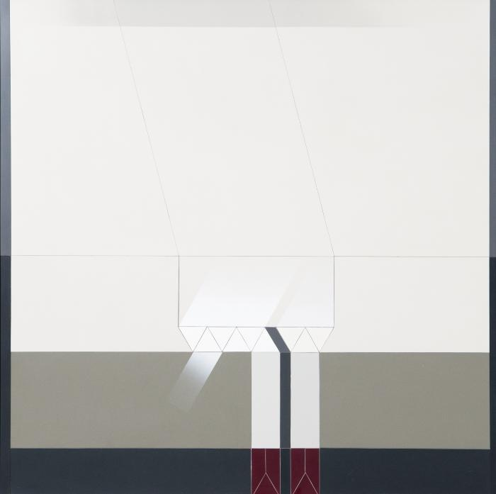
No identificado (CO_0106_1981)
Con planchas de aluminio de distintos formatos ensambladas y pegadas sobre un segundo soporte de madera, Carlos Ortúzar produjo –desde fines de los 70 y más sistemáticamente entre 1981-1982– una serie de pinturas de formato cuadrado pintadas con esmalte sintético aplicado con pistola de compresión sobre un soporte de aluminio, denominada Space. En esta serie, el artista realizó una síntesis minimalista del paisaje, creando una variedad de composiciones en las que fraccionó el espacio en distintos registros que representan el cielo, la tierra y el horizonte. En la zona superior de estos cuadros generalmente está representado el cielo, a través de franjas horizontales que se difuminan en distintas valoraciones de gris o blanco. En algunos casos, sobre este fondo, se observa una fina línea diagonal iluminada o pequeñas composiciones de triángulos equiláteros. La zona inferior de los cuadros representa la tierra, que generalmente ocupa un espacio más pequeño que la zona superior, variando en tonalidades de ocres, cafés, verdes y grises, entre otras. Una línea de horizonte limita ambos espacios, por debajo de ella se ubican pequeñas composiciones que unen rombos, rectángulos y triángulos equiláteros pintados en tonos como: amarillo ocre, rojo escarlata y blanco. Estas geometrías representan el volumen de los prismas aplanados, razón por la cual el artista nombró a estas obras pinturas planimétricas. ;;

Slide 58
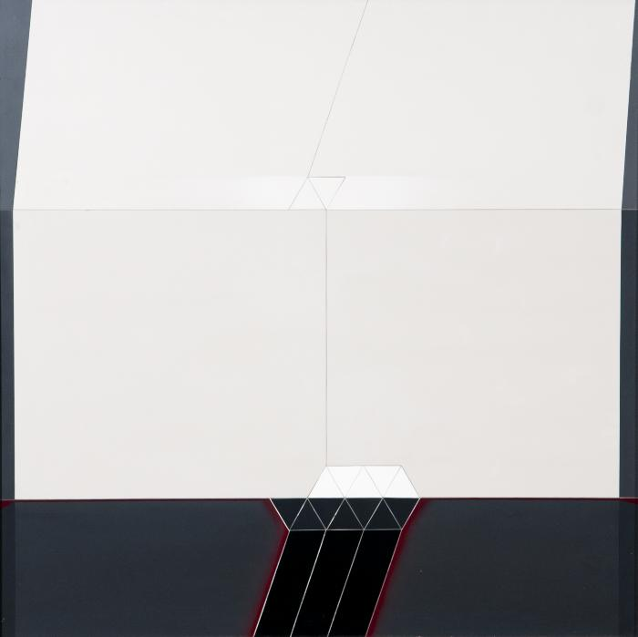
No identifcado (CO_0107)
Con planchas de aluminio de distintos formatos ensambladas y pegadas sobre un segundo soporte de madera, Carlos Ortúzar produjo –desde fines de los 70 y más sistemáticamente entre 1981-1982– una serie de pinturas de formato cuadrado pintadas con esmalte sintético aplicado con pistola de compresión sobre un soporte de aluminio, denominada Space. En esta serie, el artista realizó una síntesis minimalista del paisaje, creando una variedad de composiciones en las que fraccionó el espacio en distintos registros que representan el cielo, la tierra y el horizonte. En la zona superior de estos cuadros generalmente está representado el cielo, a través de franjas horizontales que se difuminan en distintas valoraciones de gris o blanco. En algunos casos, sobre este fondo, se observa una fina línea diagonal iluminada o pequeñas composiciones de triángulos equiláteros. La zona inferior de los cuadros representa la tierra, que generalmente ocupa un espacio más pequeño que la zona superior, variando en tonalidades de ocres, cafés, verdes y grises, entre otras. Una línea de horizonte limita ambos espacios, por debajo de ella se ubican pequeñas composiciones que unen rombos, rectángulos y triángulos equiláteros pintados en tonos como: amarillo ocre, rojo escarlata y blanco. Estas geometrías representan el volumen de los prismas aplanados, razón por la cual el artista nombró a estas obras pinturas planimétricas. ;;

Slide 59
No identificado (CO_0108)
Con planchas de aluminio de distintos formatos ensambladas y pegadas sobre un segundo soporte de madera, Carlos Ortúzar produjo –desde fines de los 70 y más sistemáticamente entre 1981-1982– una serie de pinturas de formato cuadrado pintadas con esmalte sintético aplicado con pistola de compresión sobre un soporte de aluminio, denominada Space. En esta serie, el artista realizó una síntesis minimalista del paisaje, creando una variedad de composiciones en las que fraccionó el espacio en distintos registros que representan el cielo, la tierra y el horizonte. En la zona superior de estos cuadros generalmente está representado el cielo, a través de franjas horizontales que se difuminan en distintas valoraciones de gris o blanco. En algunos casos, sobre este fondo, se observa una fina línea diagonal iluminada o pequeñas composiciones de triángulos equiláteros. La zona inferior de los cuadros representa la tierra, que generalmente ocupa un espacio más pequeño que la zona superior, variando en tonalidades de ocres, cafés, verdes y grises, entre otras. Una línea de horizonte limita ambos espacios, por debajo de ella se ubican pequeñas composiciones que unen rombos, rectángulos y triángulos equiláteros pintados en tonos como: amarillo ocre, rojo escarlata y blanco. Estas geometrías representan el volumen de los prismas aplanados, razón por la cual el artista nombró a estas obras pinturas planimétricas. ;;

Slide 60
Prisma (CO_0114_1982)
En su estancia en Barcelona, Ortúzar desarrolló un conjunto de composiciones escultóricas a pequeña escala en base a módulos de prismas de sección triangular equilátera y tetraedros, conformando su serie denominada Prismas. Con estas maquetas Ortúzar estudió el desarrollo del volumen en el espacio, fotografiándolas junto a una pequeña figura humana de cartón que le permitía confrontar estos volúmenes al paisaje y proyectarlos a escala monumental. Su condición modular le permitió transportarlas a su retorno a Chile, y exponerlas en Galería Época en 1979. ;;

Slide 61
Cintac- multiple sculpture (CO_0120_1981)
La escultura se compone de 42 perfiles (prismas) de acero de base cuadrangular de seis metros de altura, sujetos a través de rodamientos a un eje transversal que separa la composición en una zona superior y una zona inferior. Toda la pieza, pintada de rojo, mantiene el equilibrio a través de la sustentación con pesos de plomo ubicados al interior de la parte inferior de cada prisma, lo que permite una suave oscilación frente a la brisa del viento. La zona superior de cada prisma contiene placas de acero inoxidable de acabado brillante que, a manera de espejos, refractan la luz del sol. La obra fue realizada en el marco del Segundo Encuentro Arte-Industria realizado en Santiago de Chile, en 1981. Frontis de la industria Cintac S.A. en Camino a Melipilla n° 8920, en Maipú, Santiago de Chile. ;;

Slide 62
Aire – Luz (CO_0121_1989)
La obra de elaboración constructiva, se compone de 4 prismas de base triangular equilátera de 25 x 25 x 25 cm. cada uno de los cuales mide 5 metros de altura. Los prismas, se ensamblan en pares a 120 metros uno del otro, conformando dos volúmenes verticales compuesto cada uno de una base y un brazo oscilante, los que se enfrentan dejando un espacio al centro. Los dos prismas inferiores son estáticos y los dos prismas superiores oscilan con el viento generando dimensiones variables. A la vez, los prismas superiores poseen placas de acero inoxidable de acabado brillante que, a la manera de espejos, reflejan la luz del sol. La obra fue proyectada por el artista y ejecutada póstumamente por las empresas Aza y Cintac (1989) y donada al Parque de las Esculturas de Providencia. Se emplaza en el Parque de las Esculturas. Providencia, Santiago de Chile. ;;

Slide 63
No identificado (CO_0122_1986)
Esta obra se compone de una serie de prismas de base triangular equilátera que forman un conjunto de estructuras modulares que por medio del ensamble de sus planos y aristas crean un volumen abstracto de morfología sólida y estática. La composición, que tiende a la simetría, se sustenta sobre dos aristas, lo que otorga equilibrio visual y físico al volumen. La obra fue proyectada por el artista y ejecutada póstumamente por la empresa IBM. Se emplaza actualmente en el frontis de la empresa IBM, Santiago de Chile. ;;

Slide 64
Santiago Centro Building Sculpture (CO_0128_1981)
Obra compuesta por 47 prismas rotatorios triangulares. Fenómenos ópticos de oscuridad y luz cuando los prismas están en movimiento. Giran mediante un flujo de aire situado bajo el suelo.;;

Slide 65
No indentificado (CO_0137_sf)
Obra que pertenece al conjunto de serigrafías realizadas para el Chase Manhattan Bank, en 1986. Esta serie póstuma reproduce algunas de las pinturas sobre papel realizadas por Ortúzar en 1985, en las que el artista evoca la experiencia del paisaje en sus últimas vacaciones en el sur de Chile. ;;

Slide 66
No identificado (CO_0138_sf)
Obra que pertenece al conjunto de serigrafías realizadas para el Chase Manhattan Bank, en 1986. Esta serie póstuma reproduce algunas de las pinturas sobre papel realizadas por Ortúzar en 1985, en las que el artista evoca la experiencia del paisaje en sus últimas vacaciones en el sur de Chile. ;;

Slide 67
No identificado (CO_0139_sf)
Obra que pertenece al conjunto de serigrafías realizadas para el Chase Manhattan Bank, en 1986. Esta serie póstuma reproduce algunas de las pinturas sobre papel realizadas por Ortúzar en 1985, en las que el artista evoca la experiencia del paisaje en sus últimas vacaciones en el sur de Chile.;;

